Slide 2
Ako naša škôlka vyzerá?
...poďme sa na
to spolu
pozrieť

Slide 3
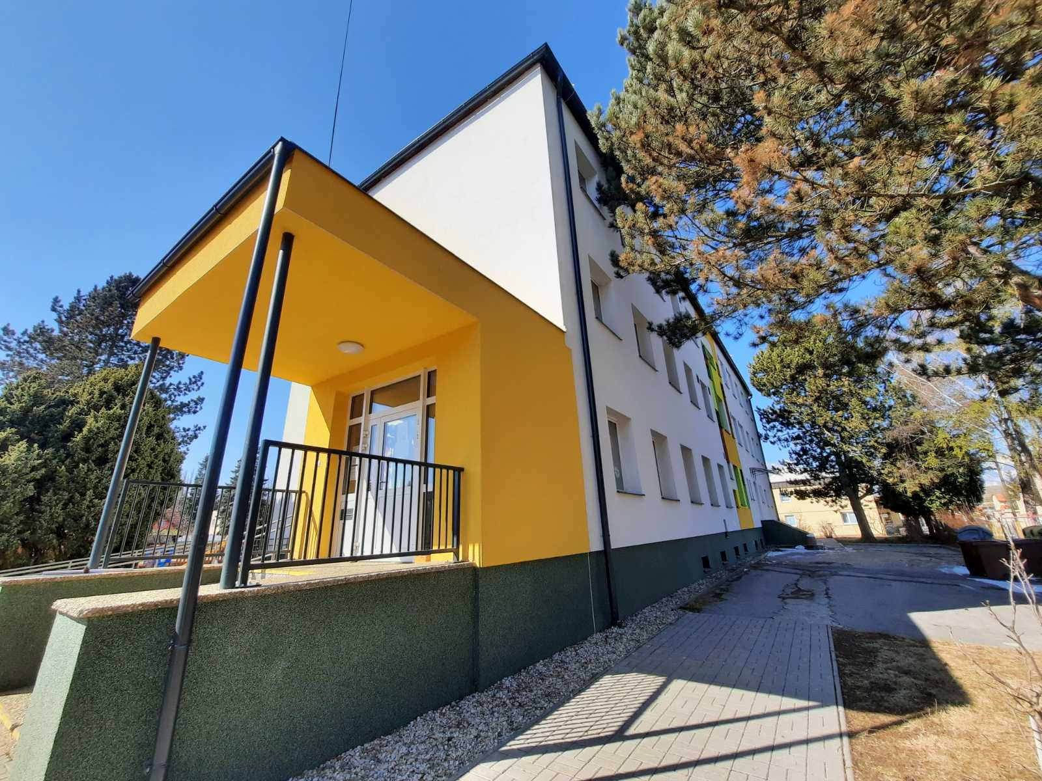
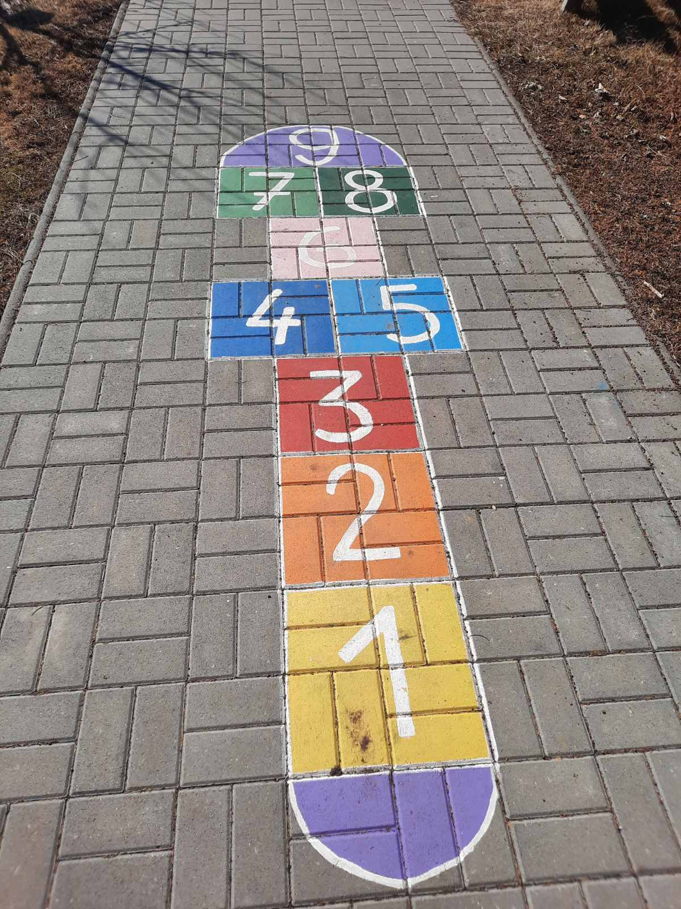
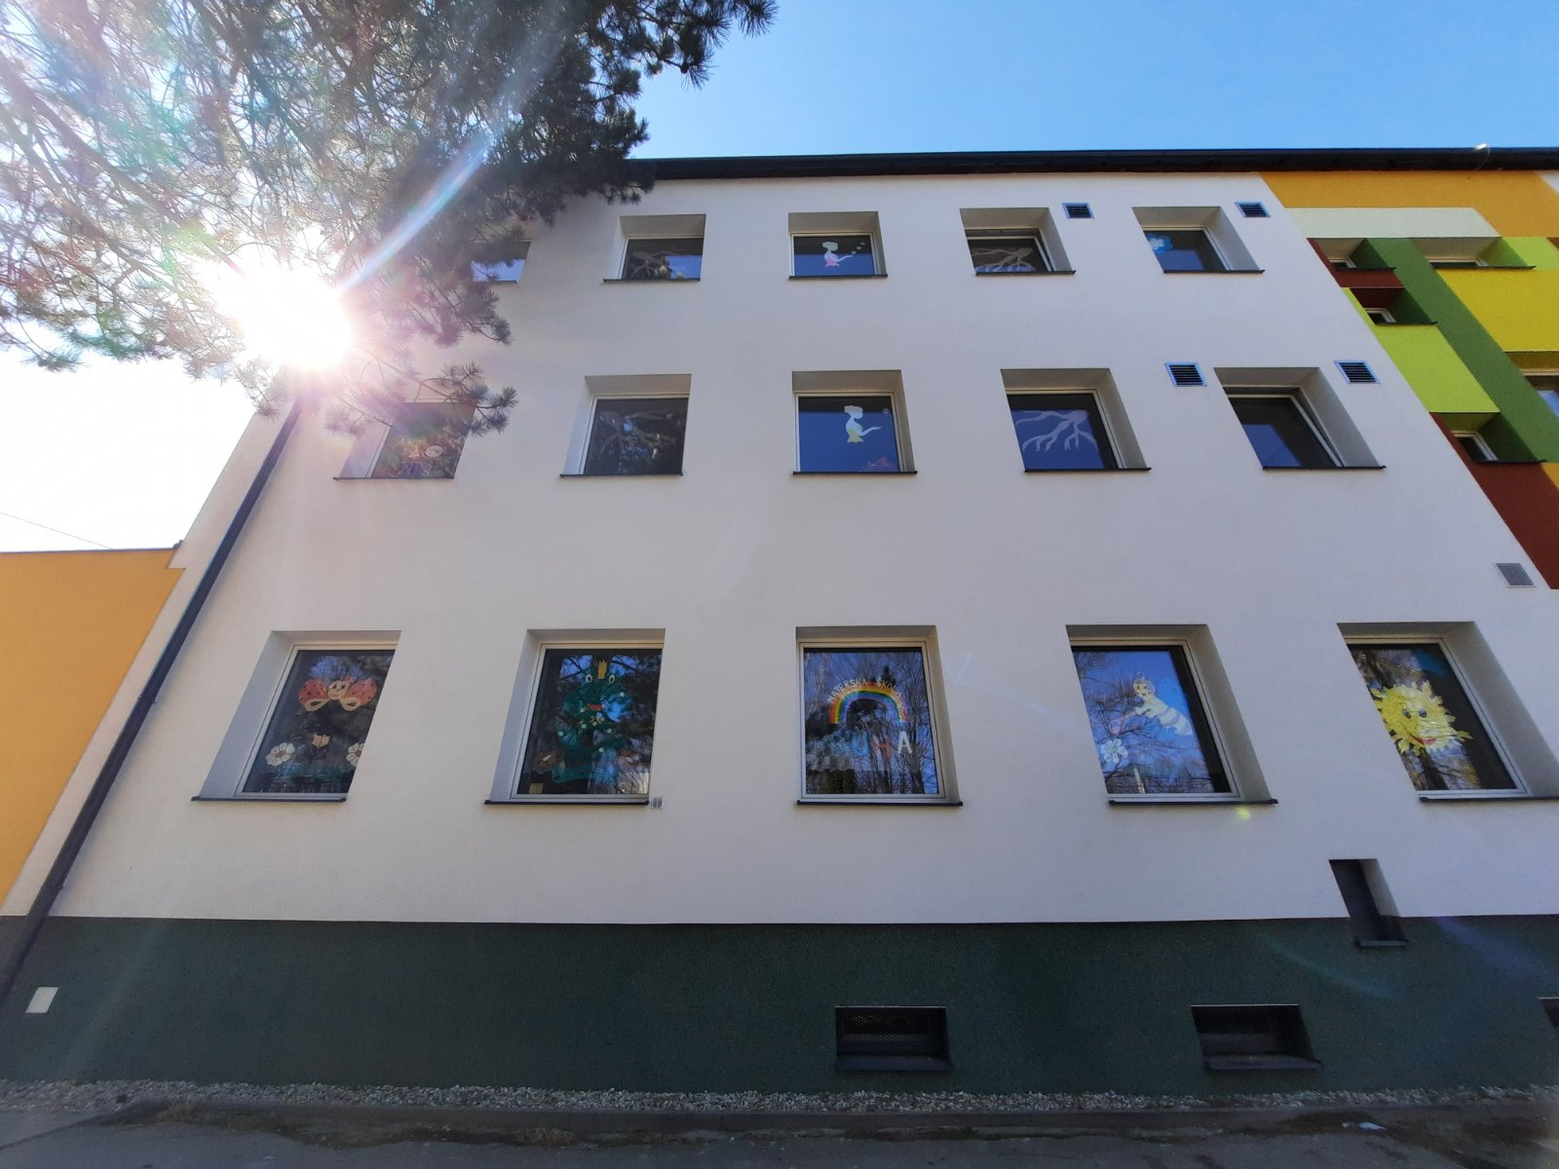
BUDOVA MŠ

Slide 4
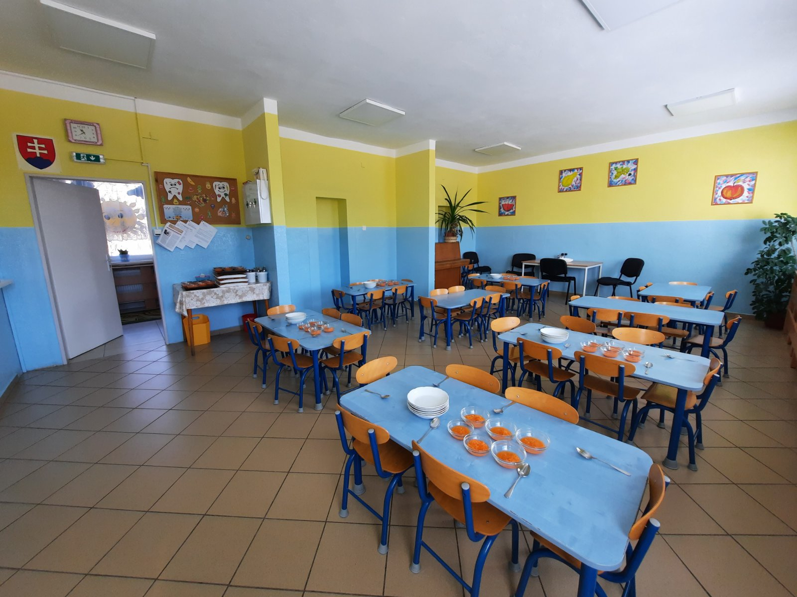
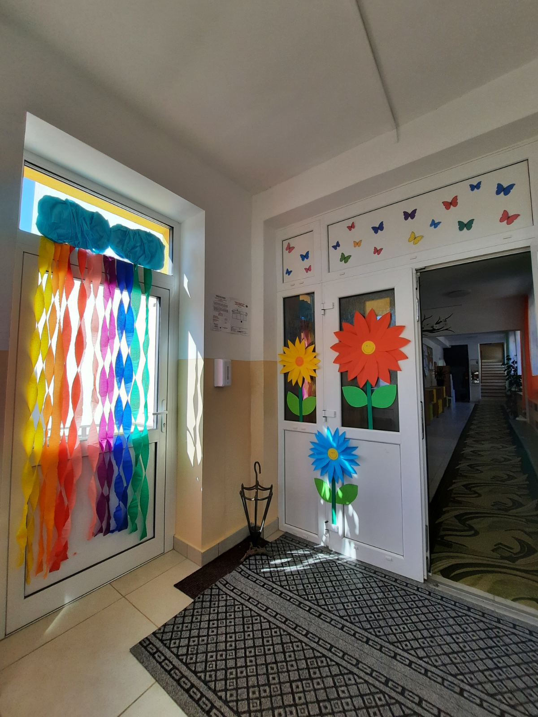
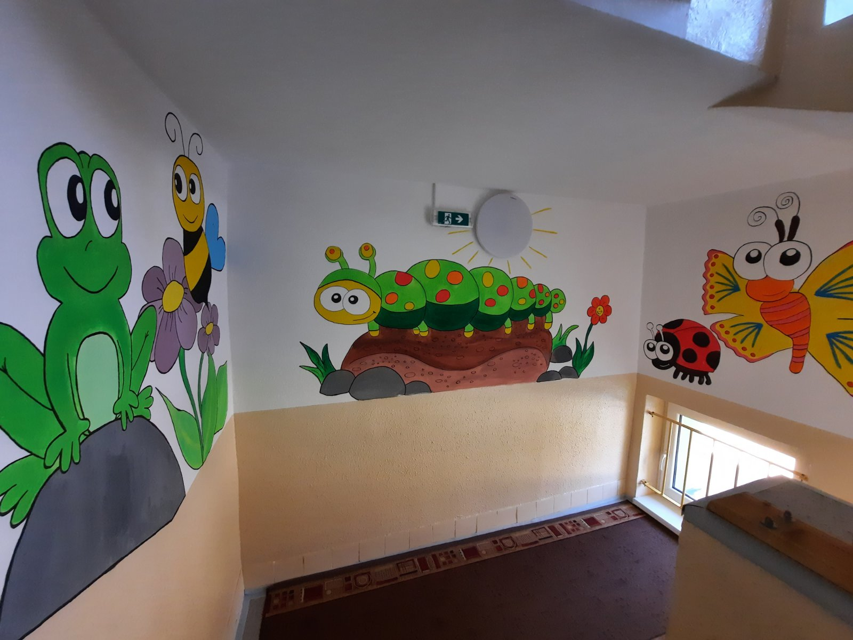
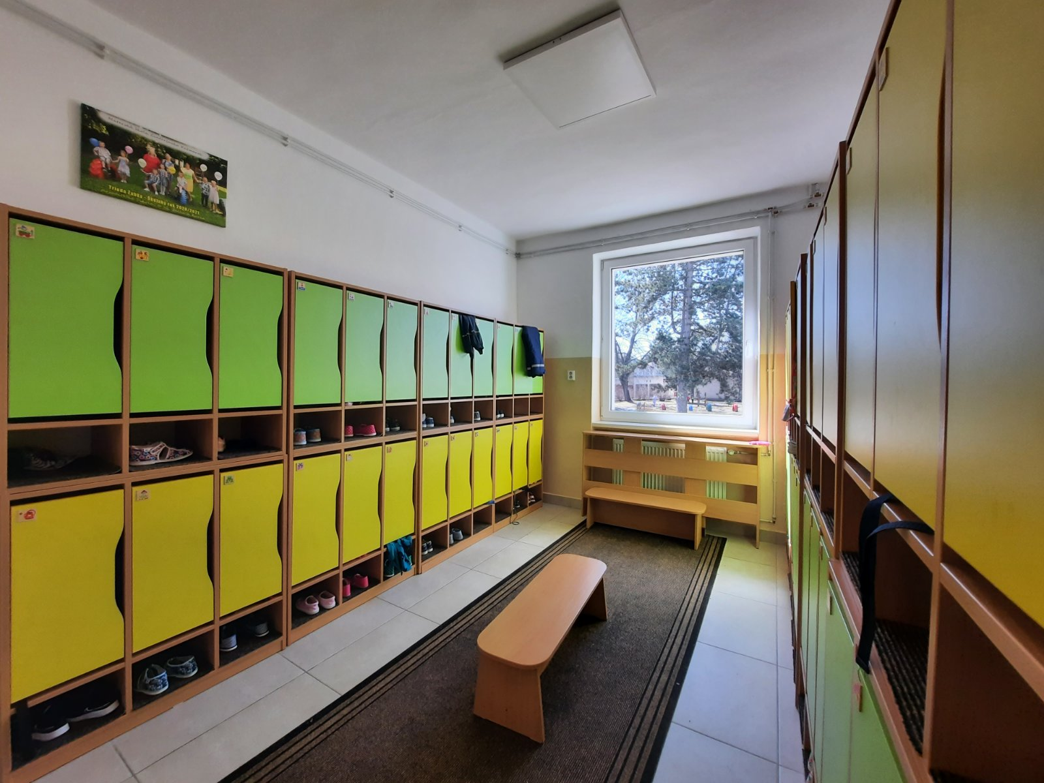
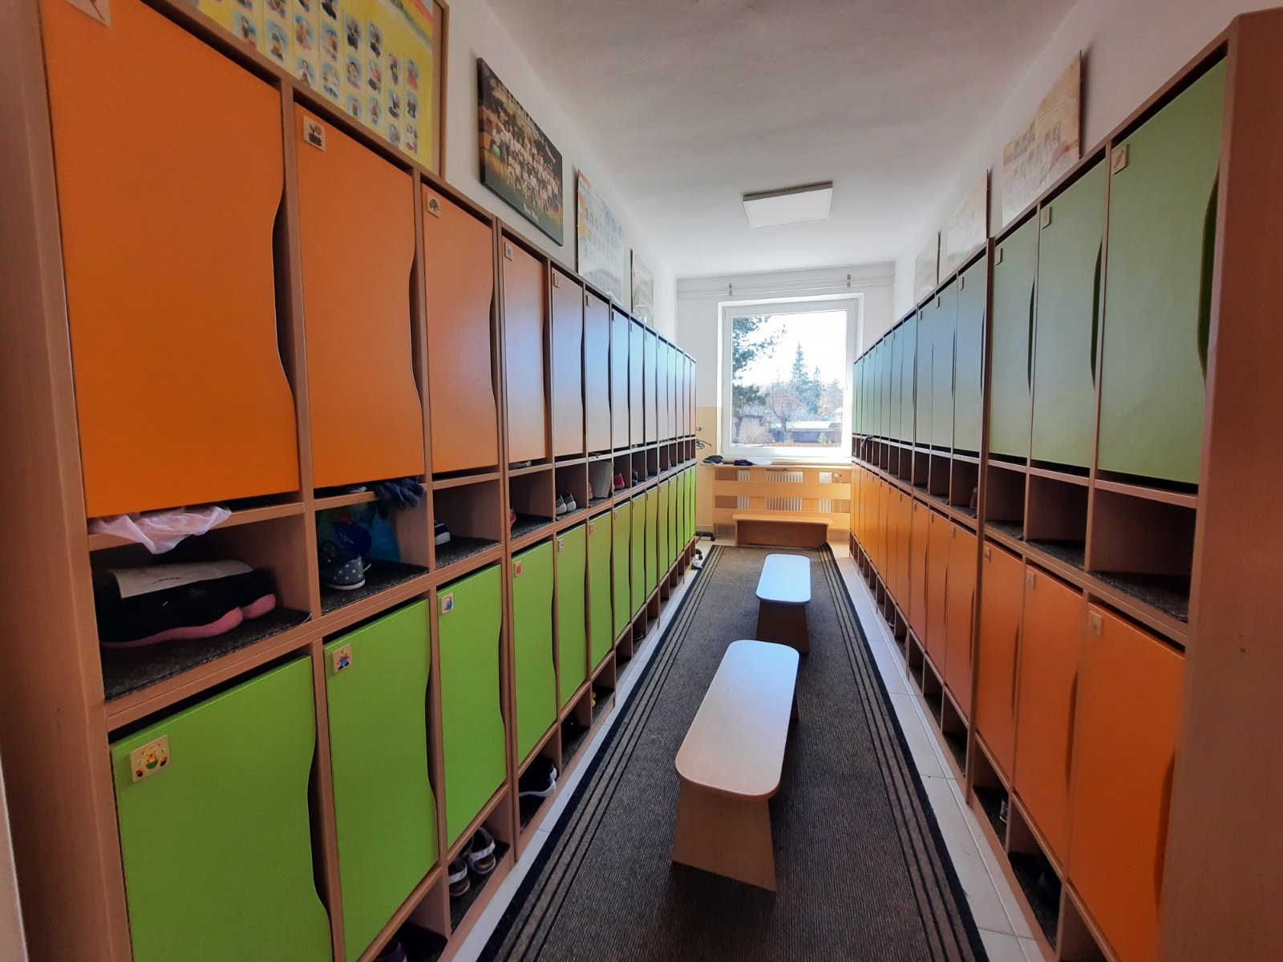
SPOLOČNÉ PRIESTORY

Slide 5
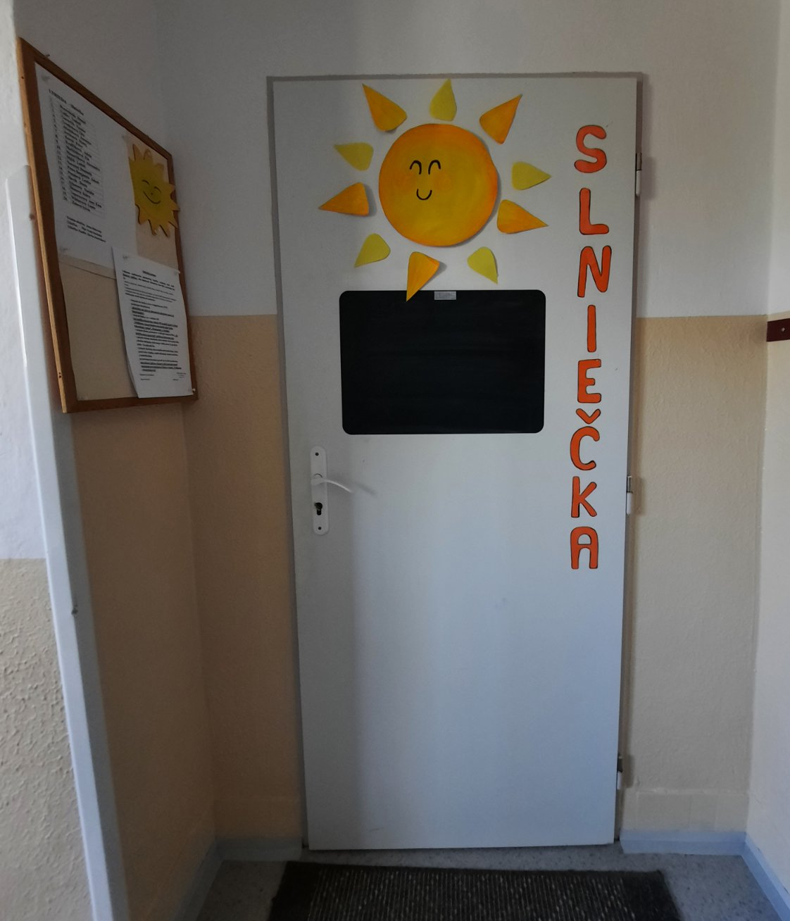
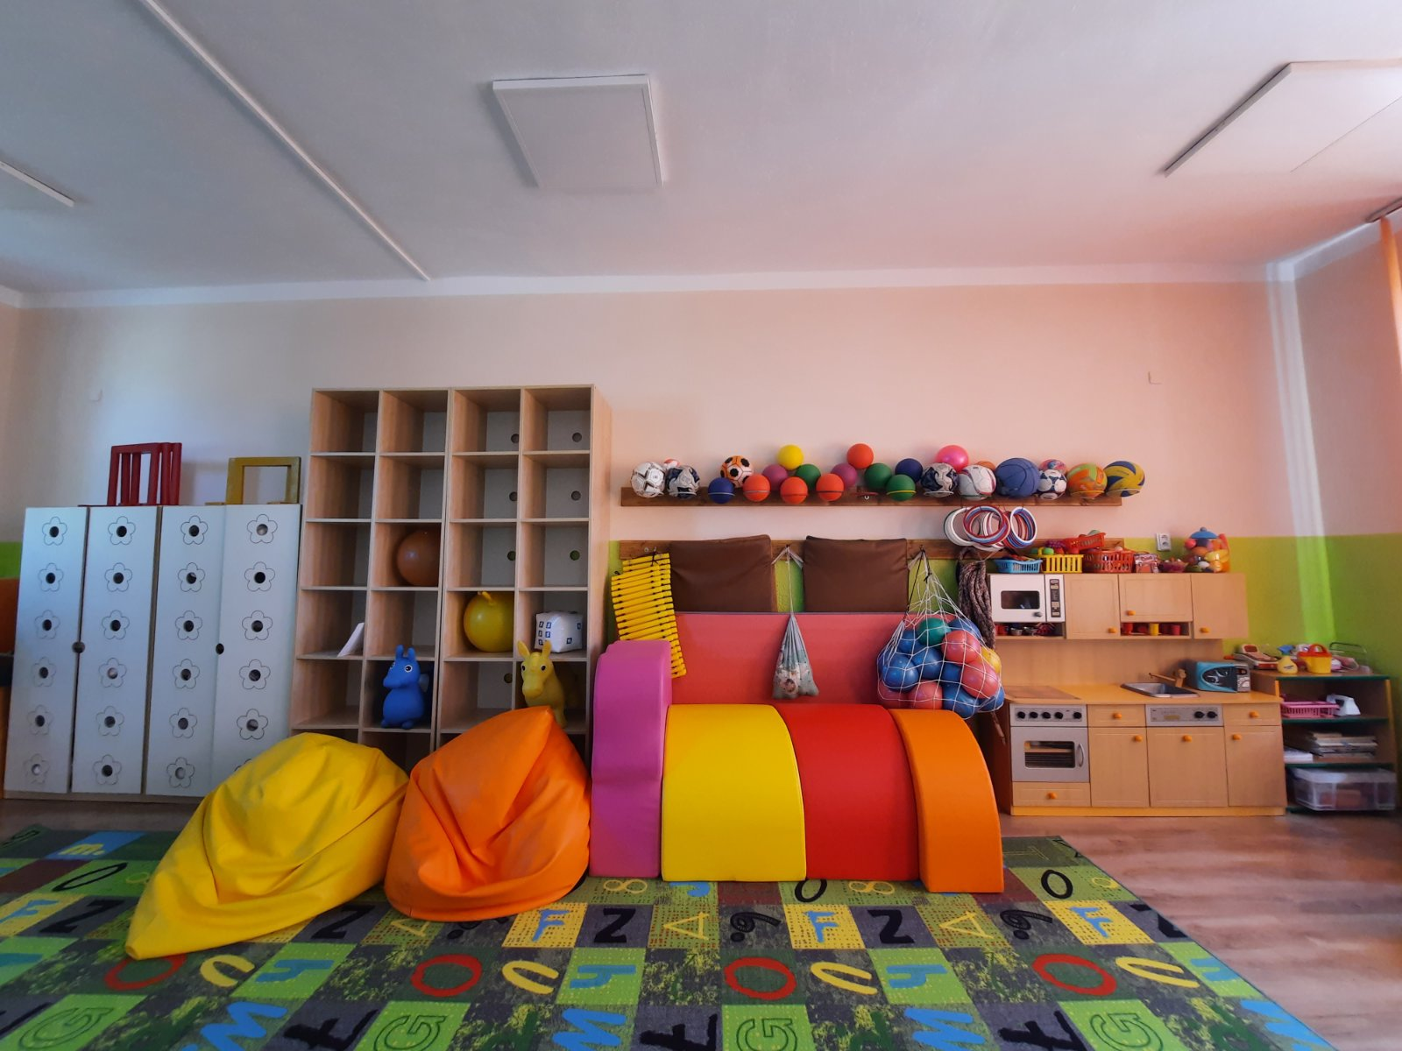
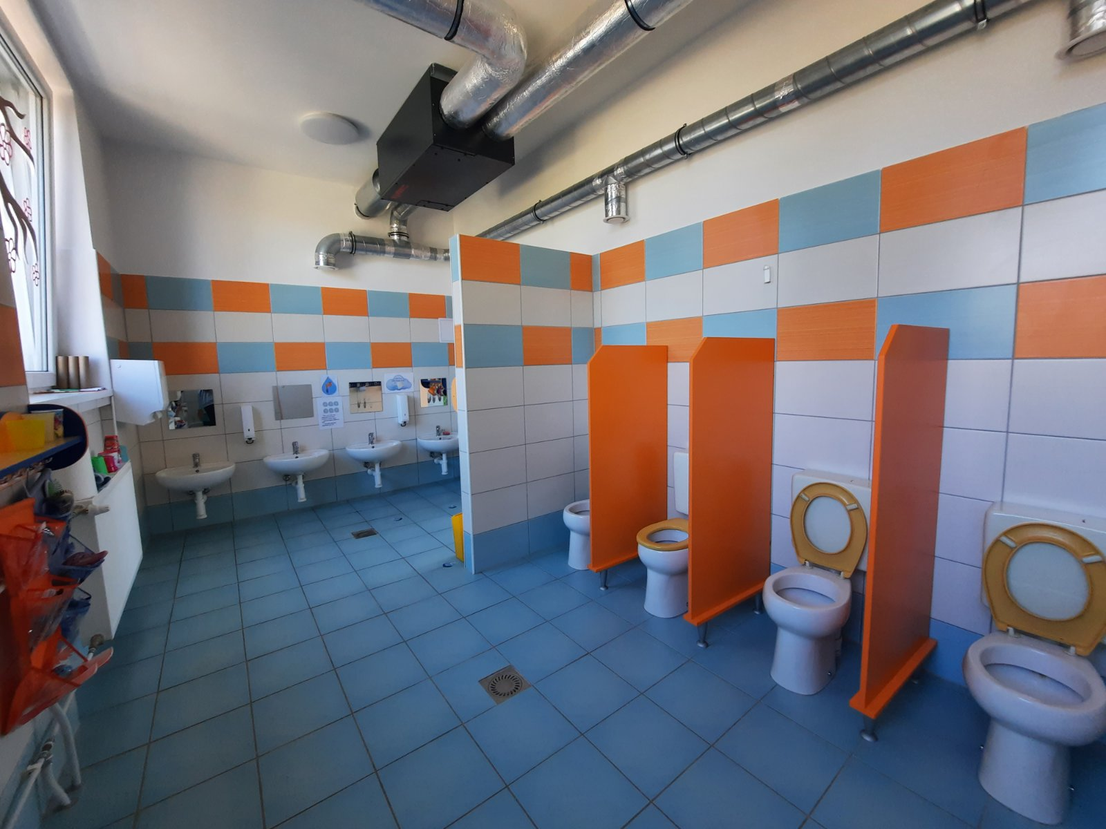
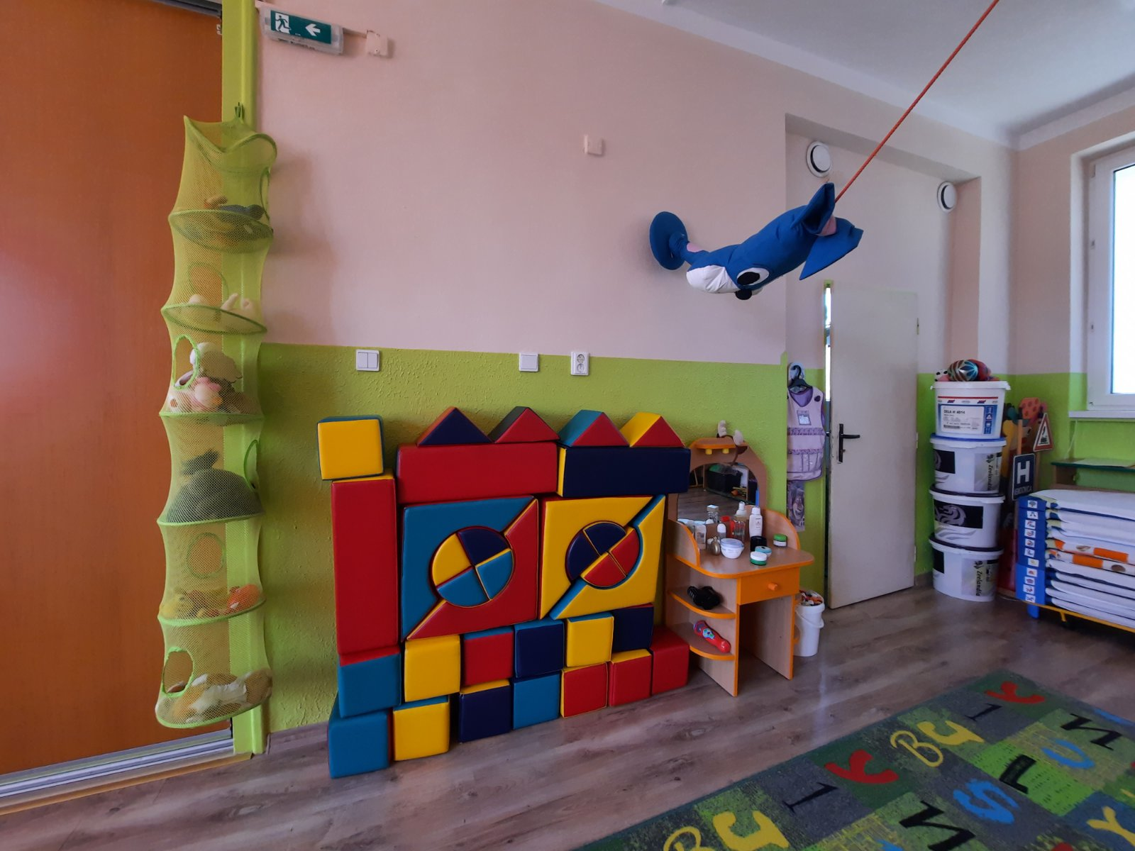
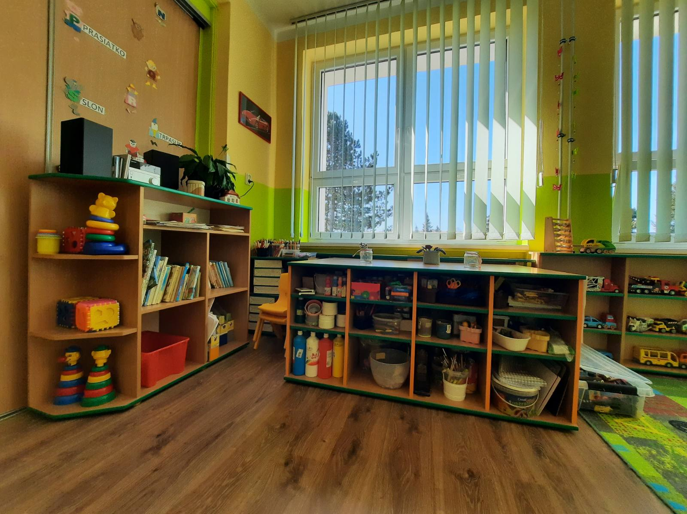
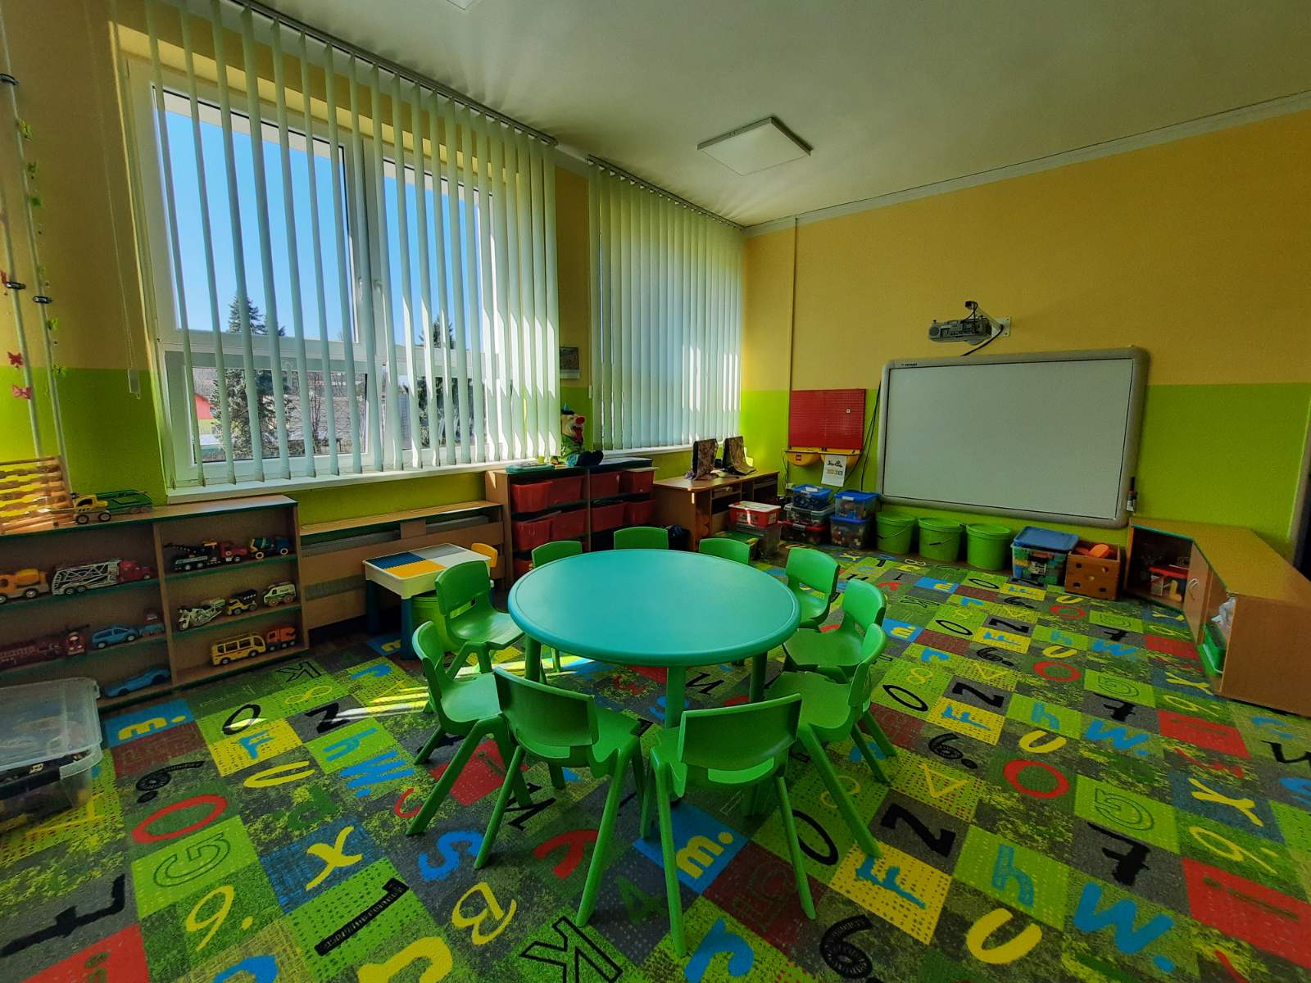
1.TRIEDA

Slide 6
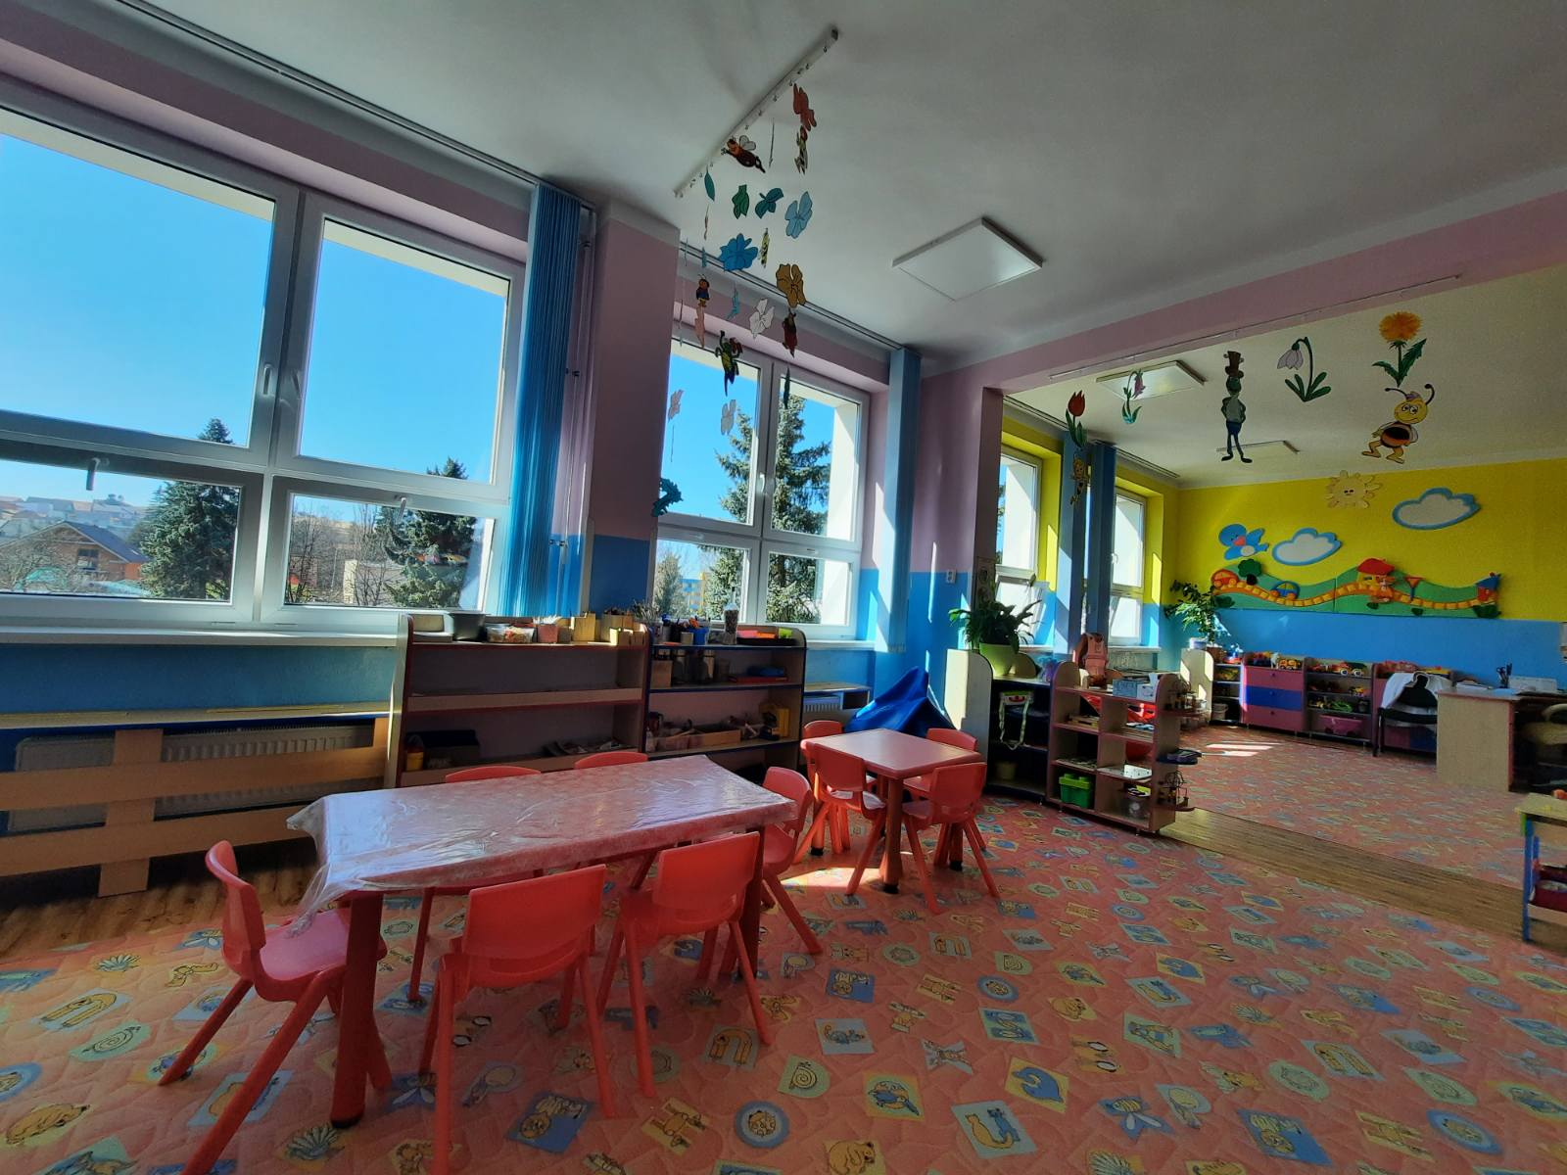
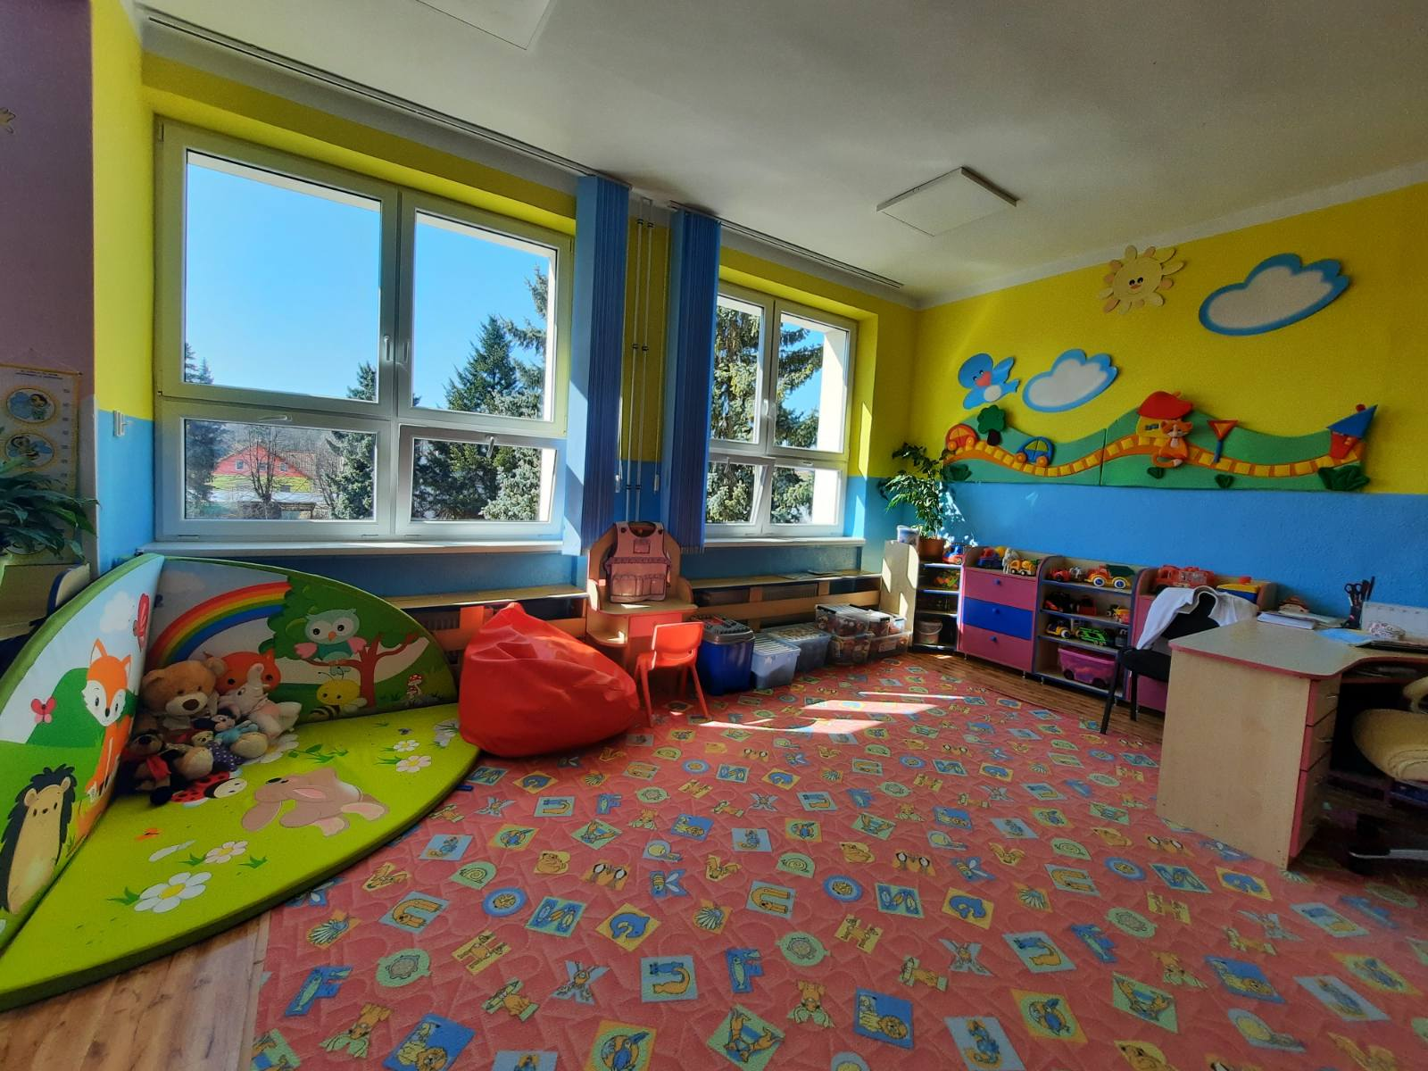
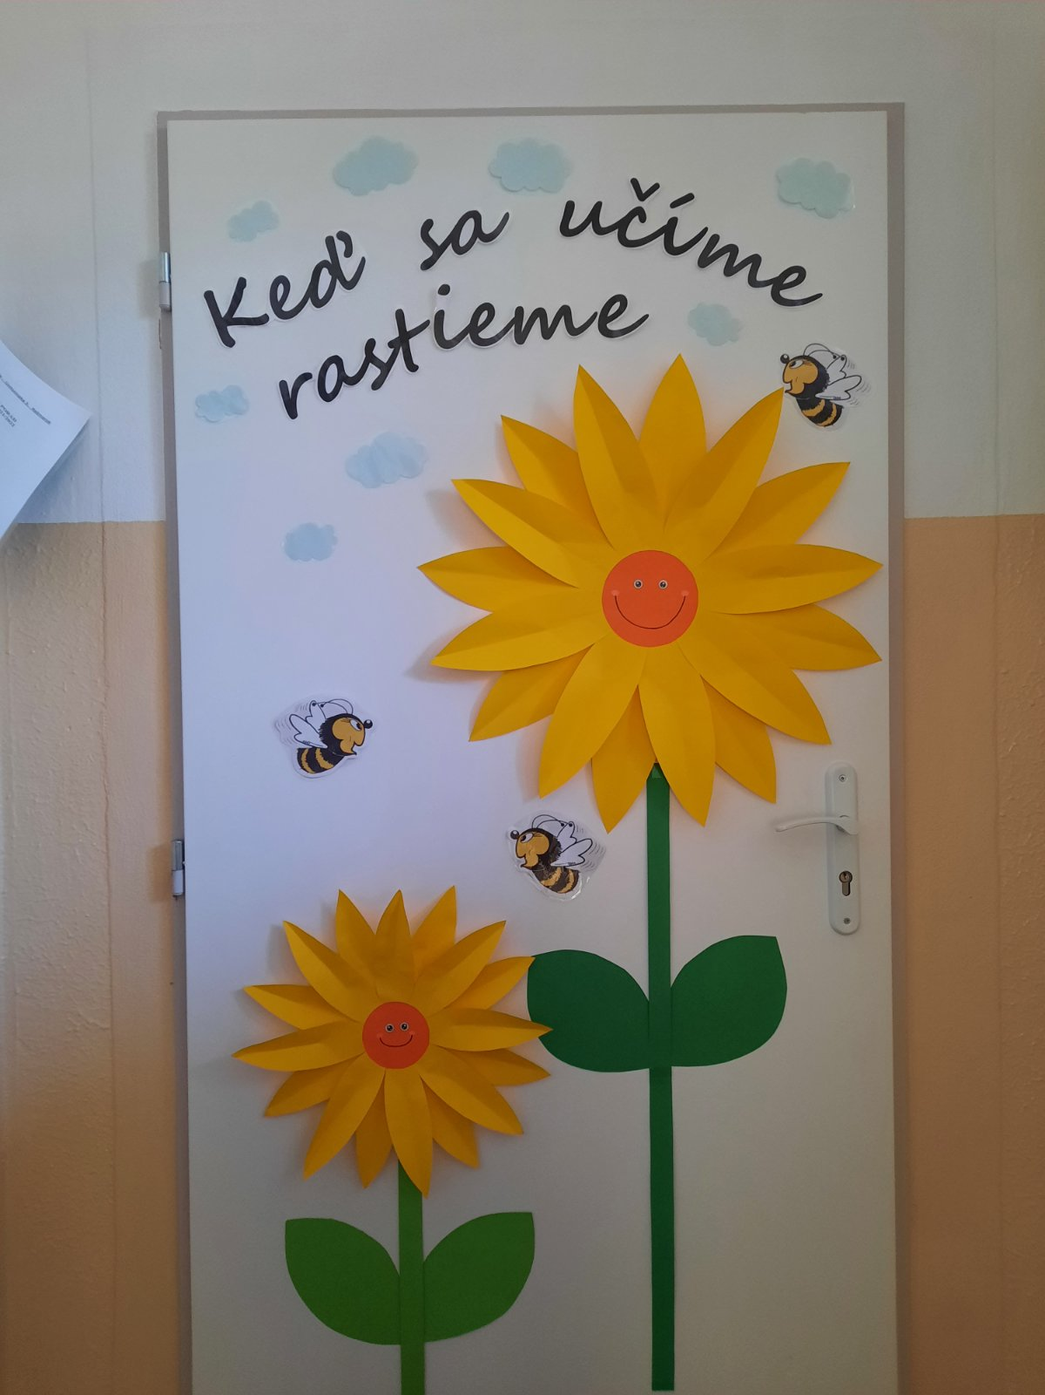
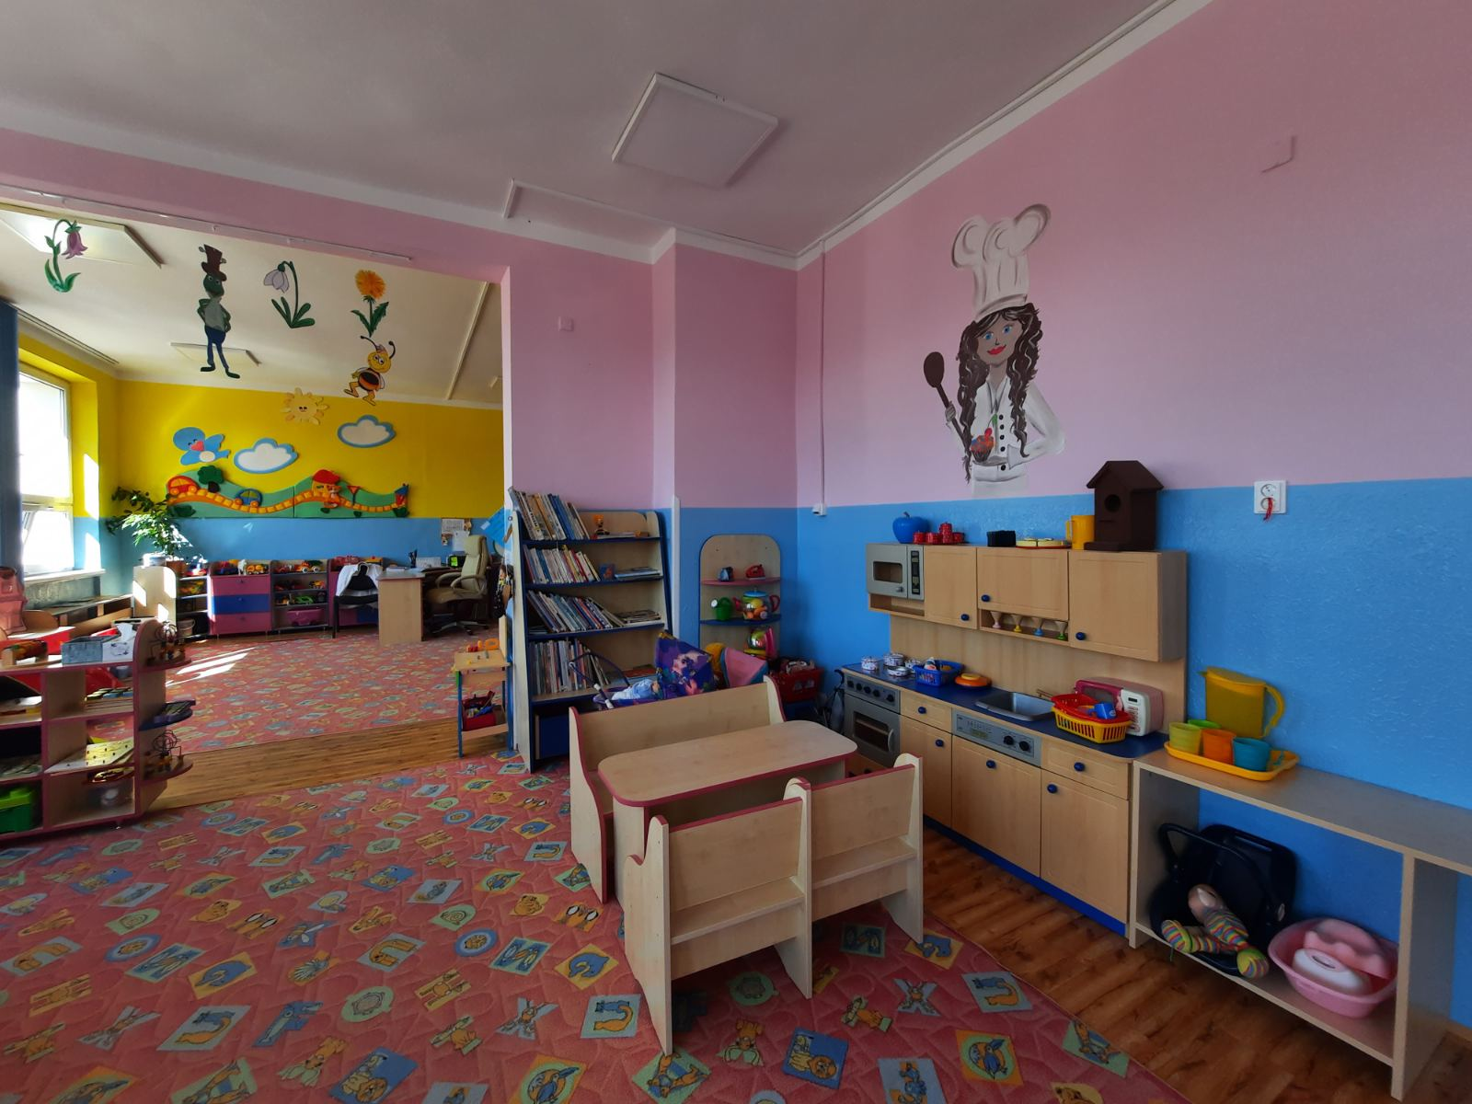
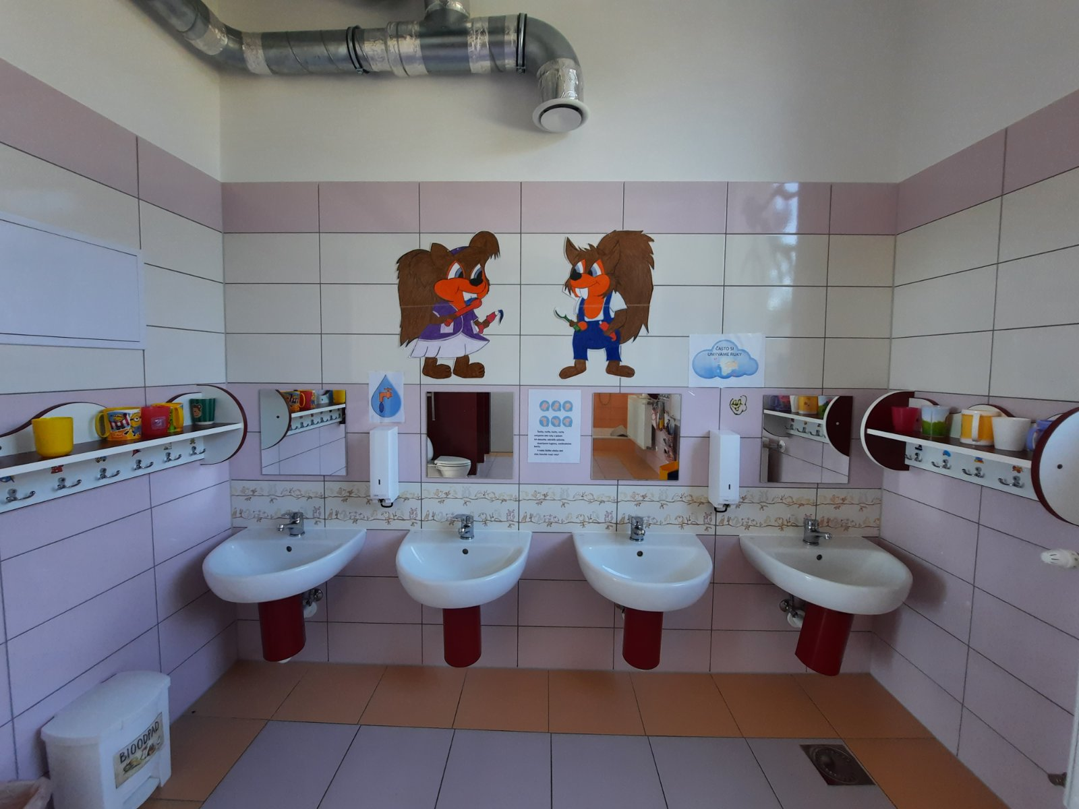
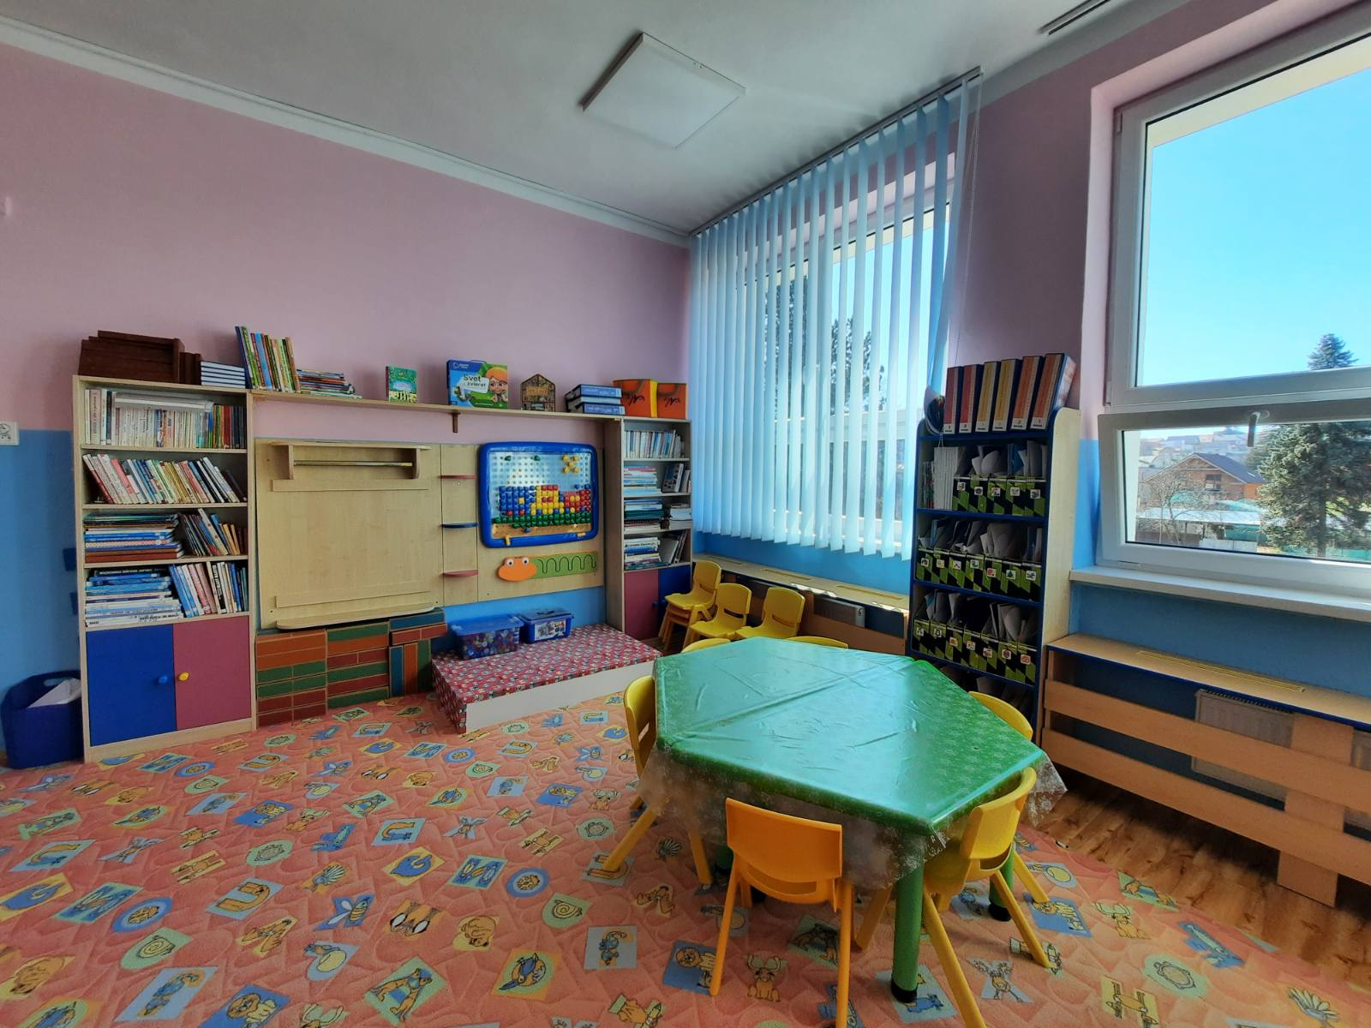
2.TRIEDA

Slide 7
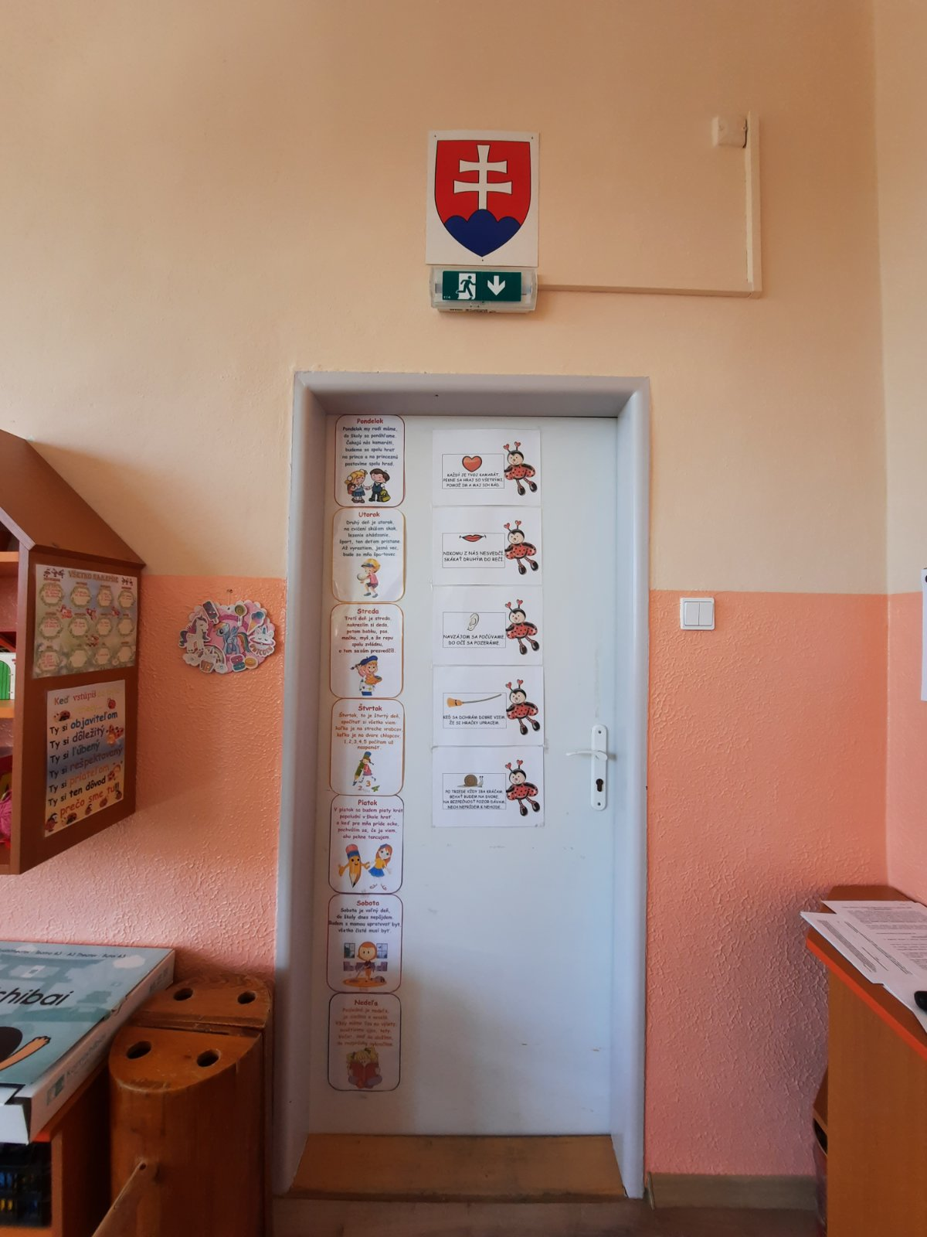
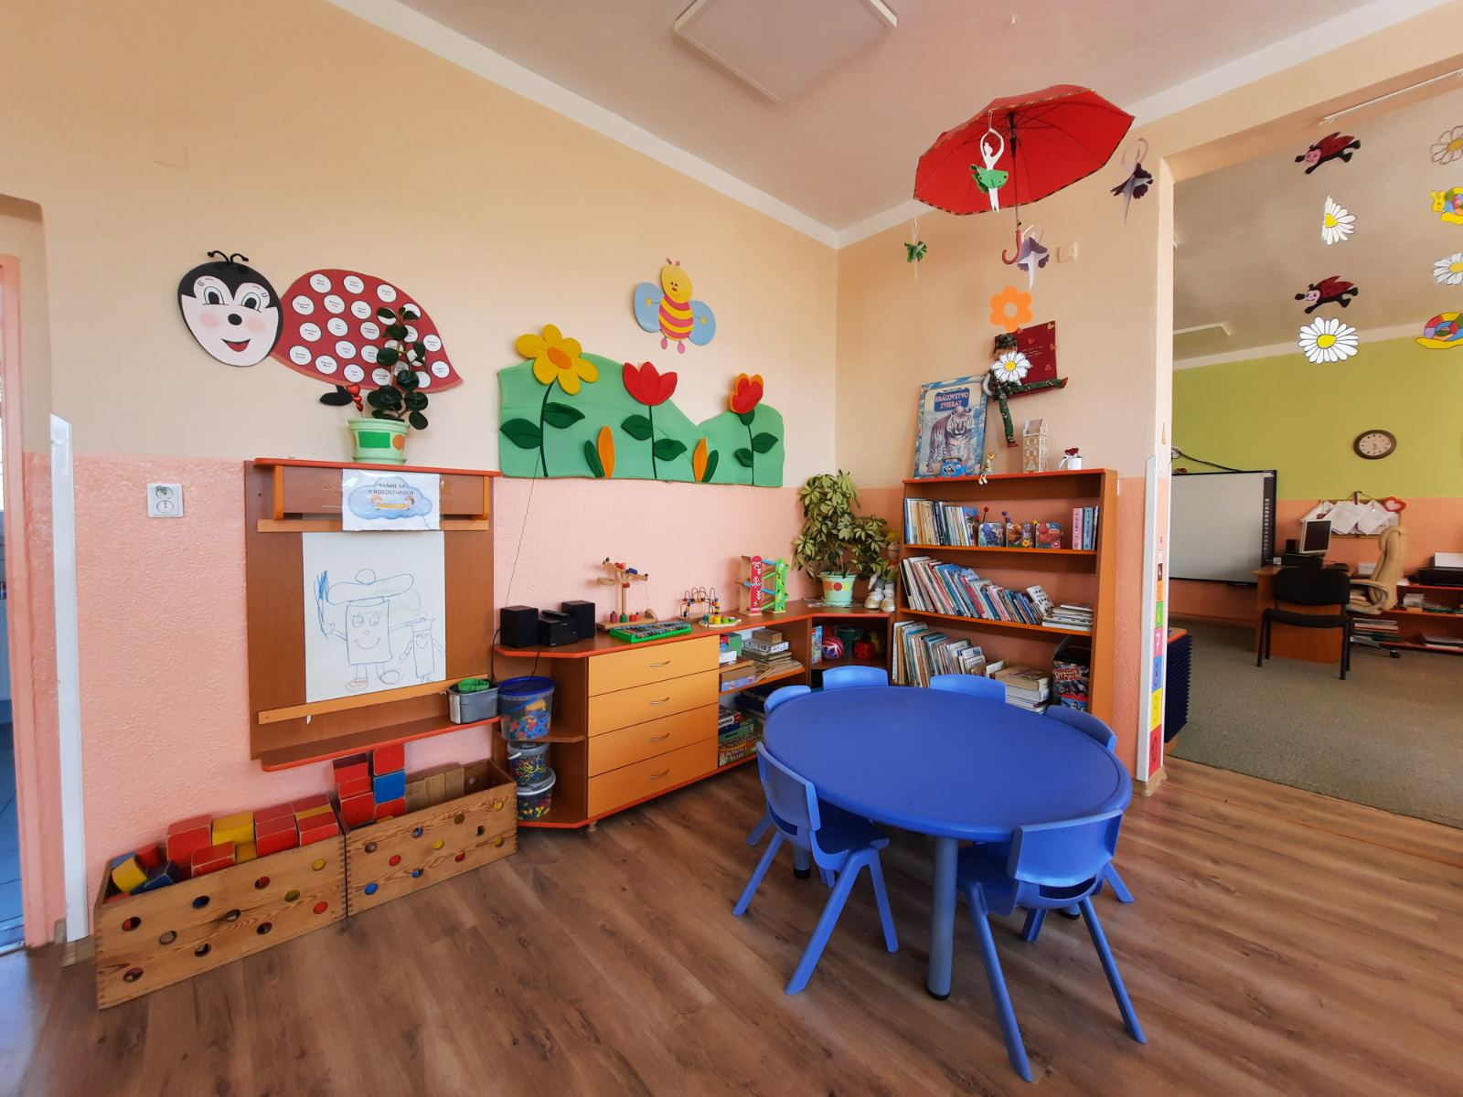
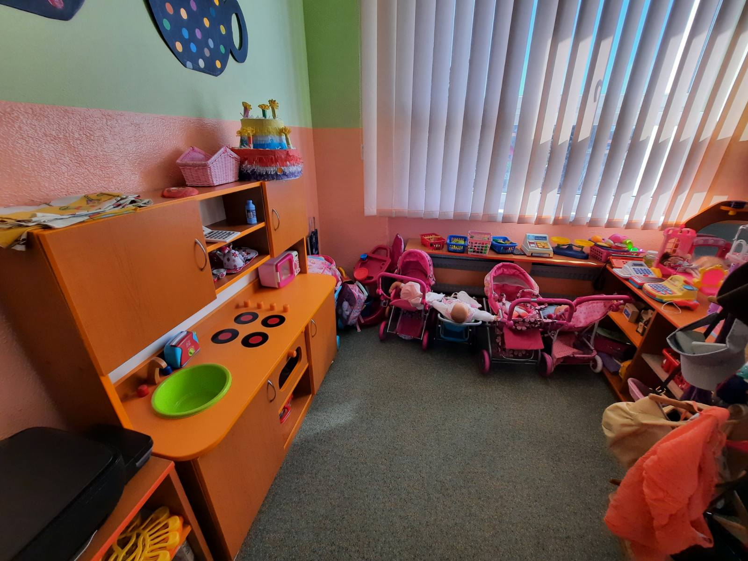
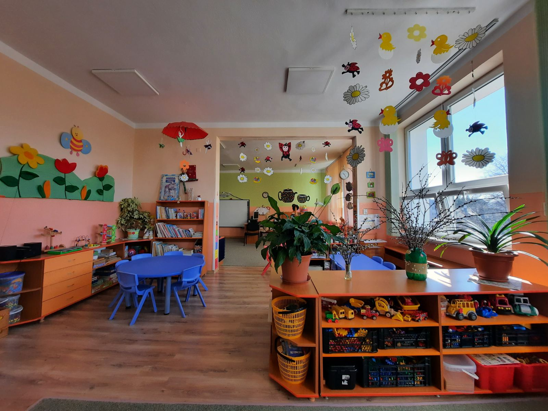
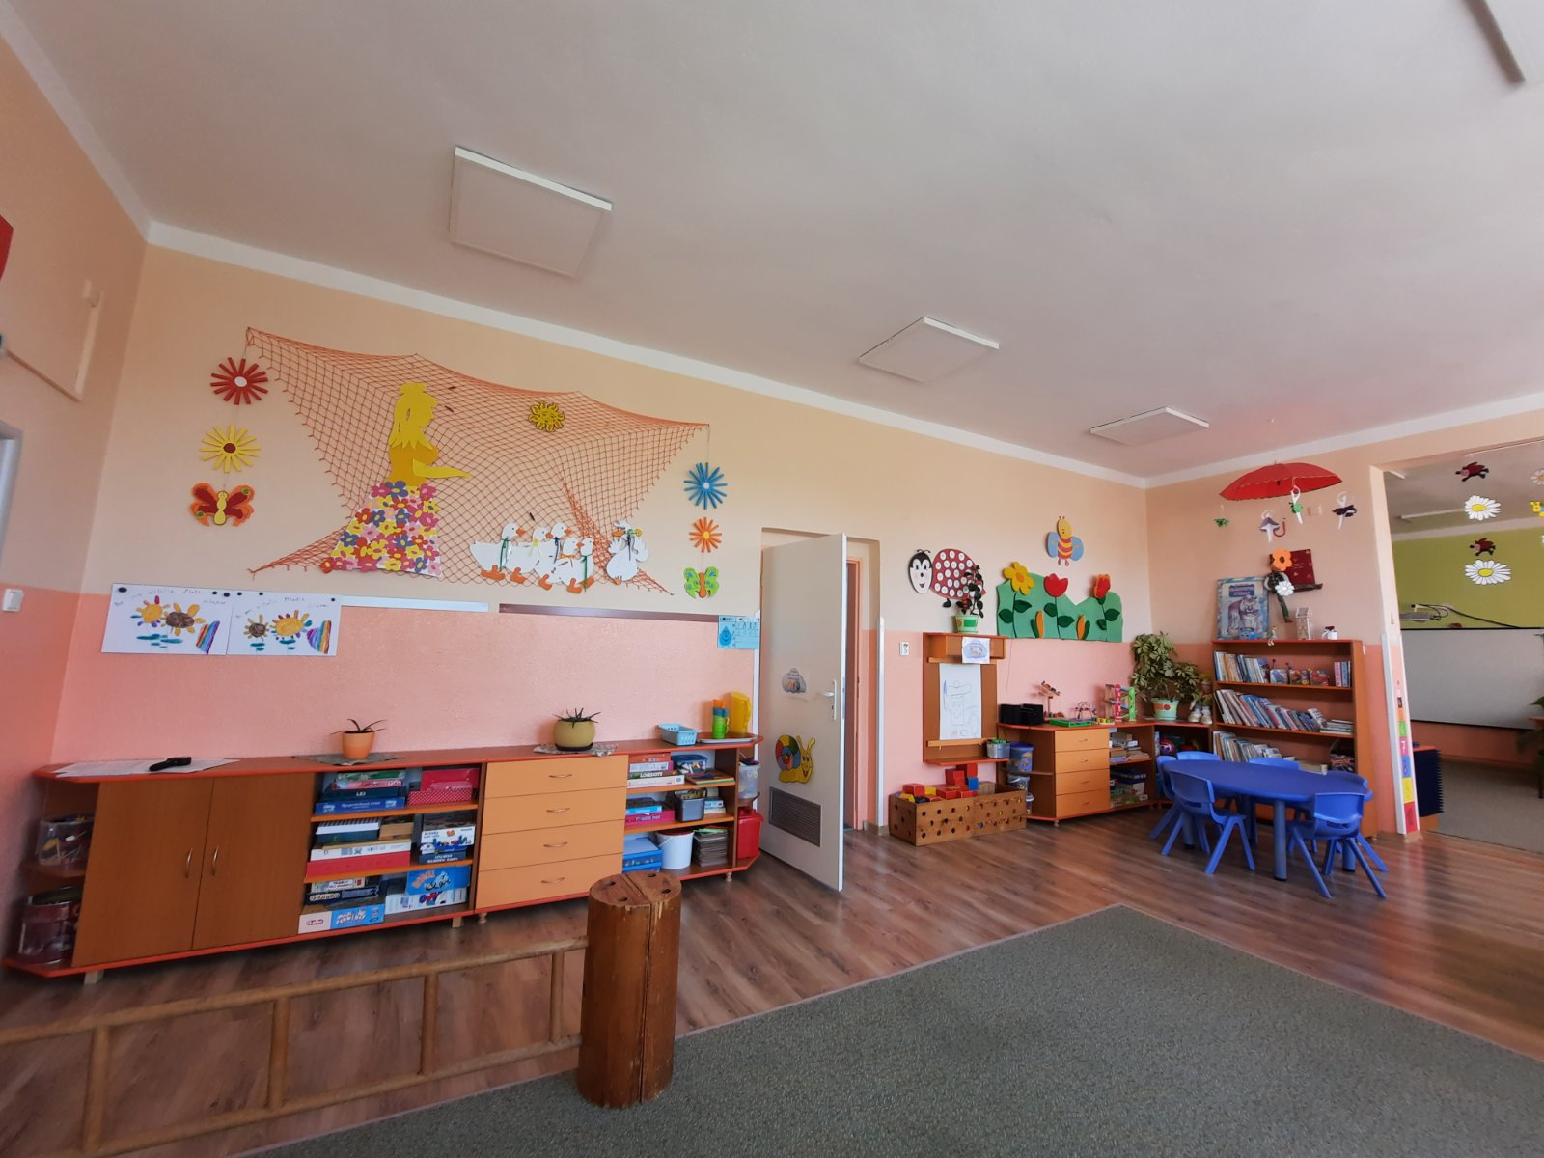
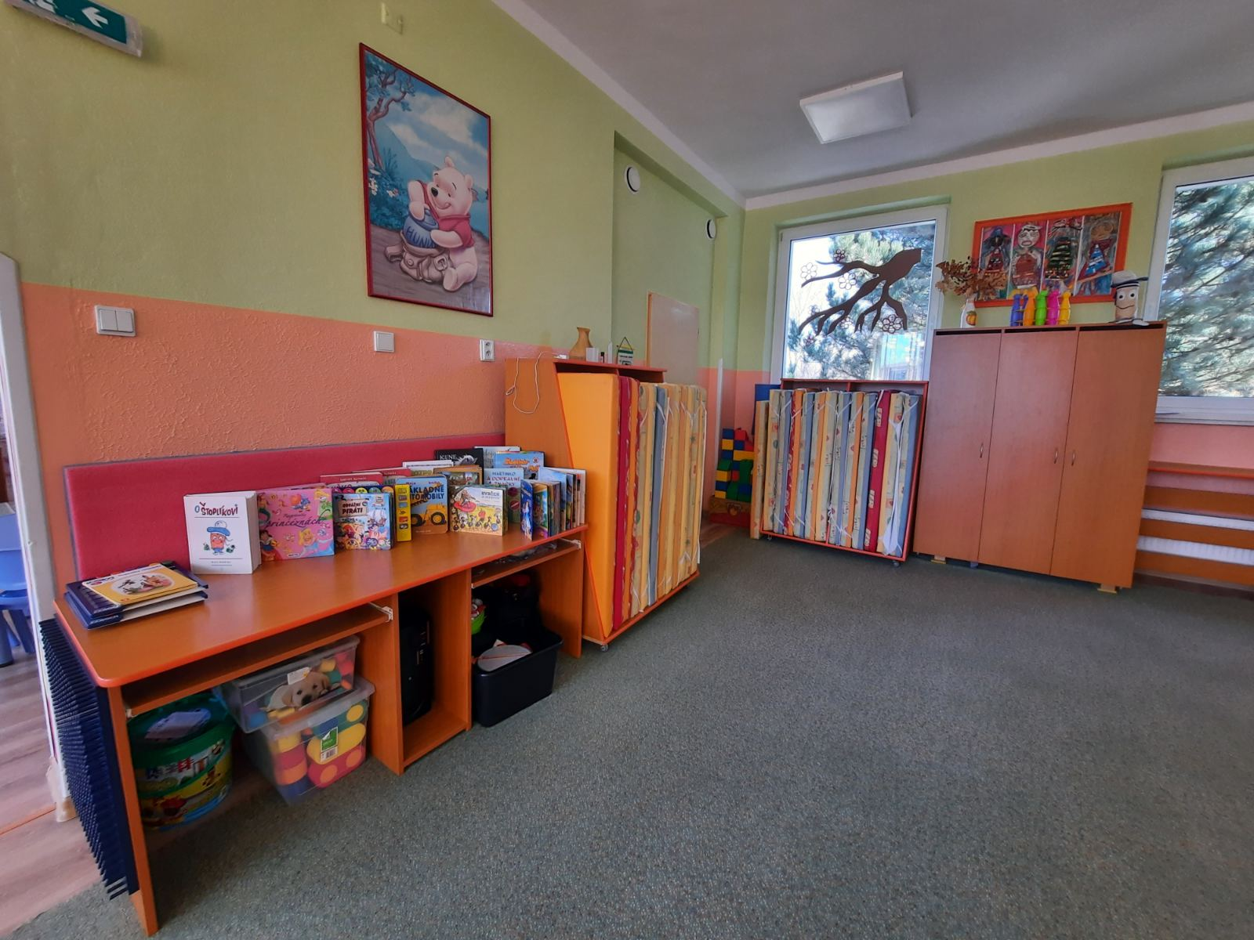
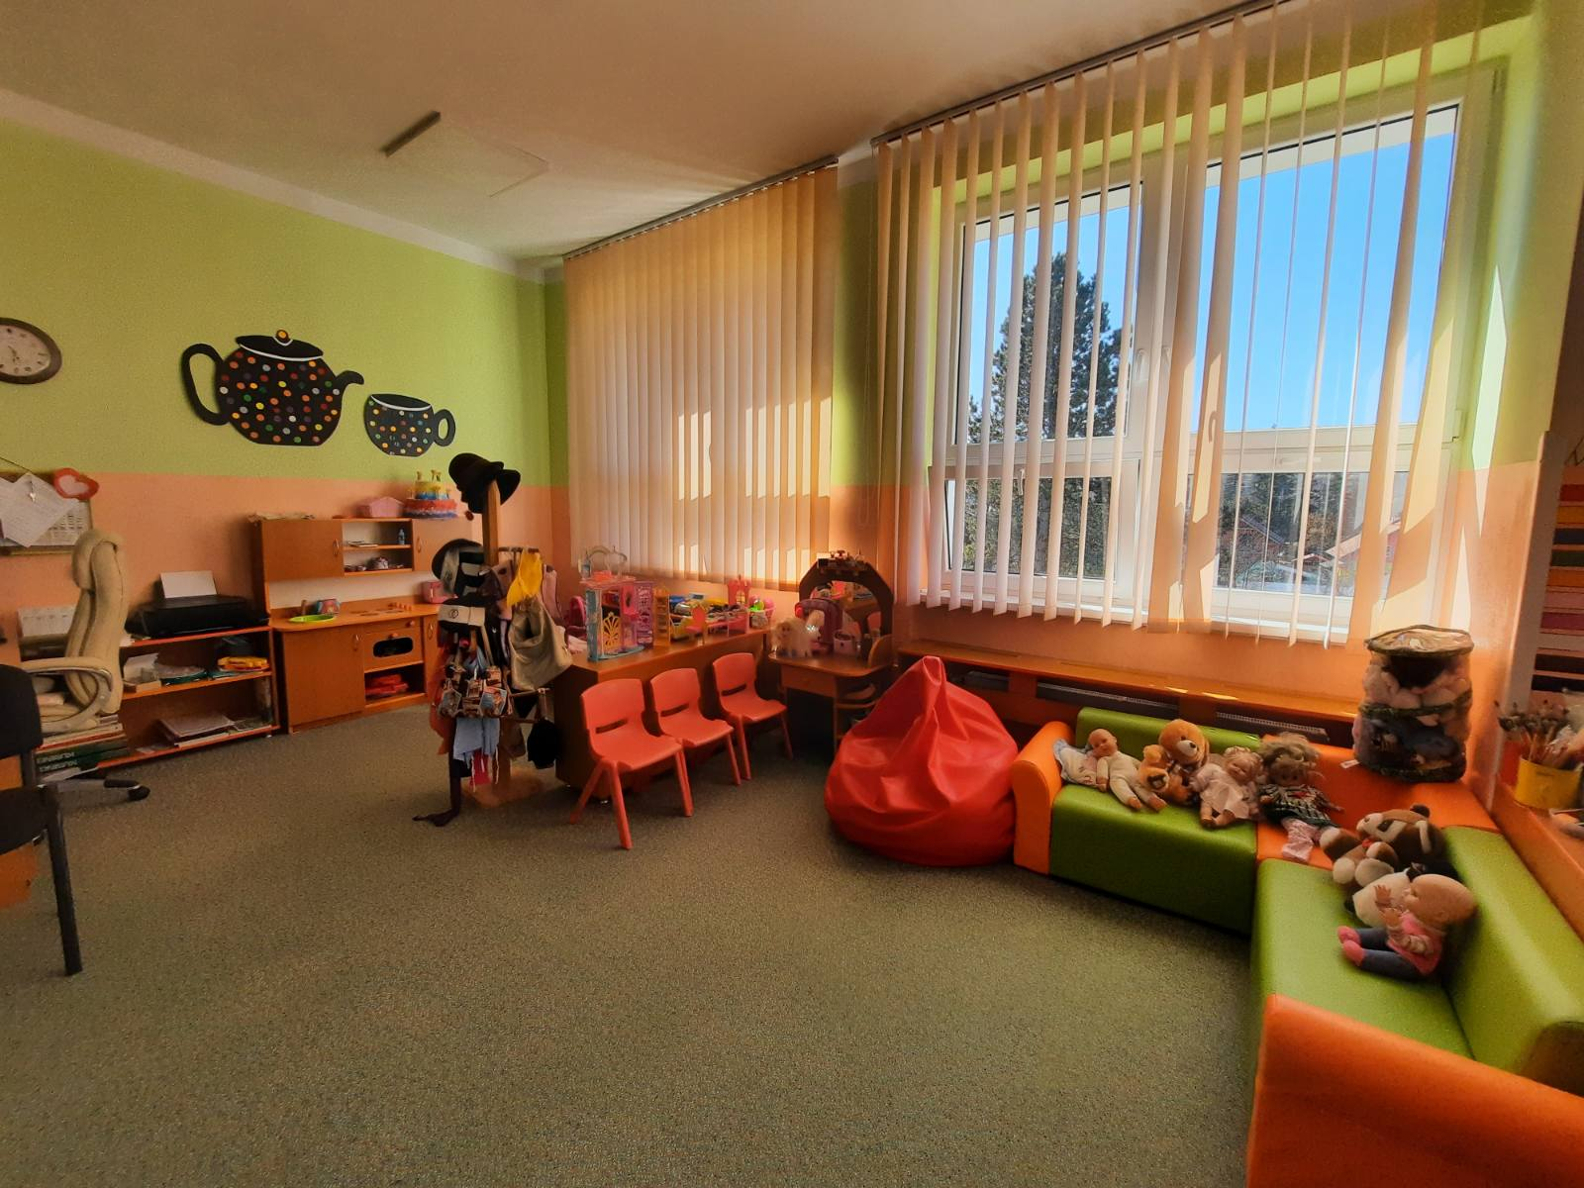
3.TRIEDA

Slide 8
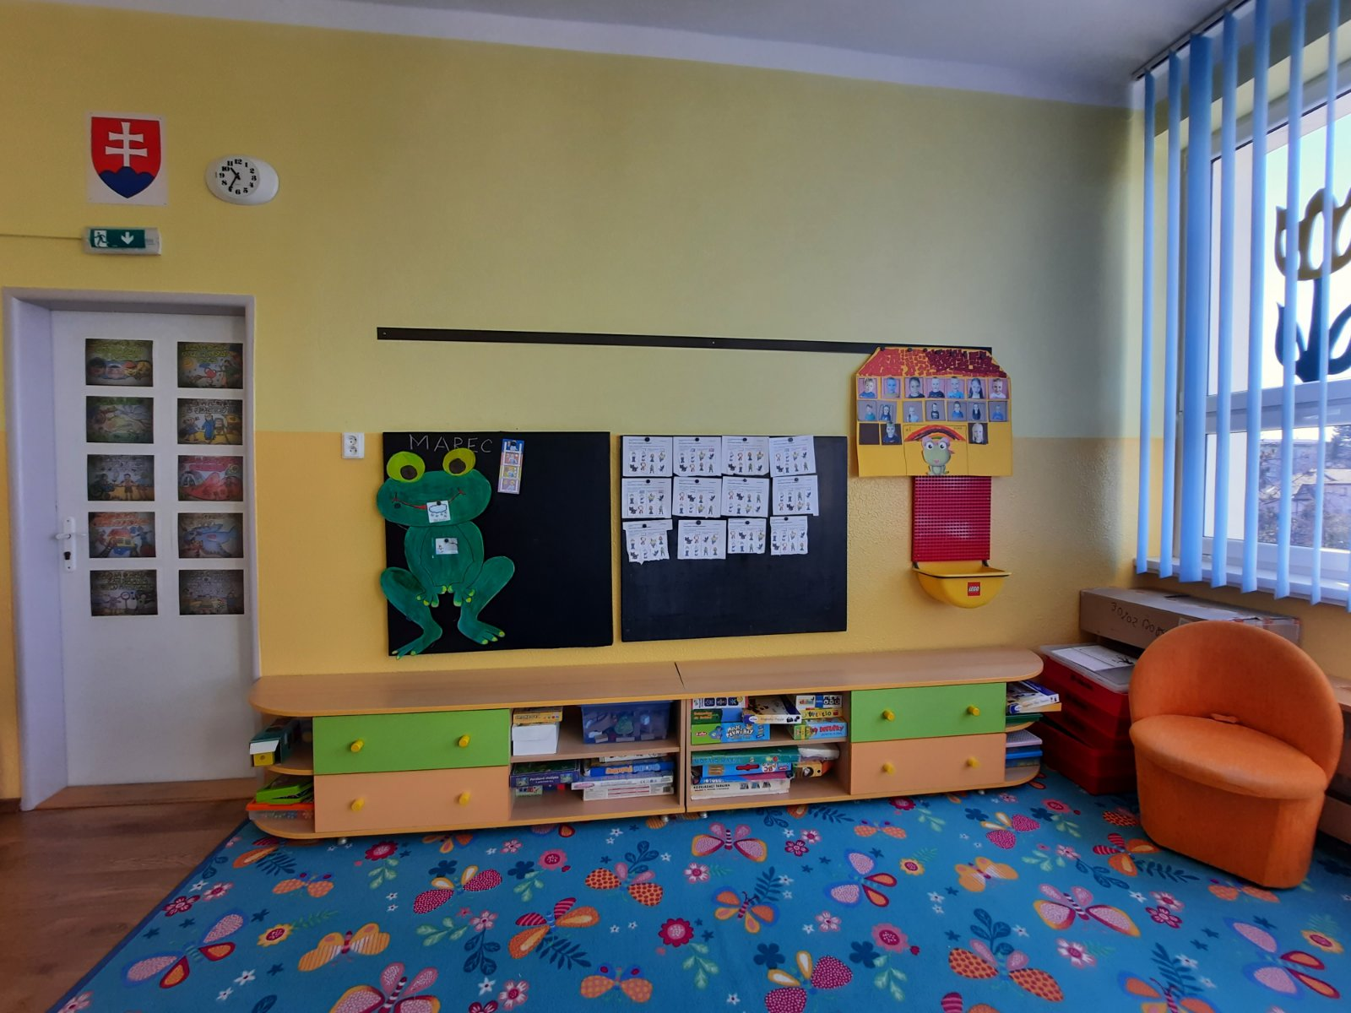
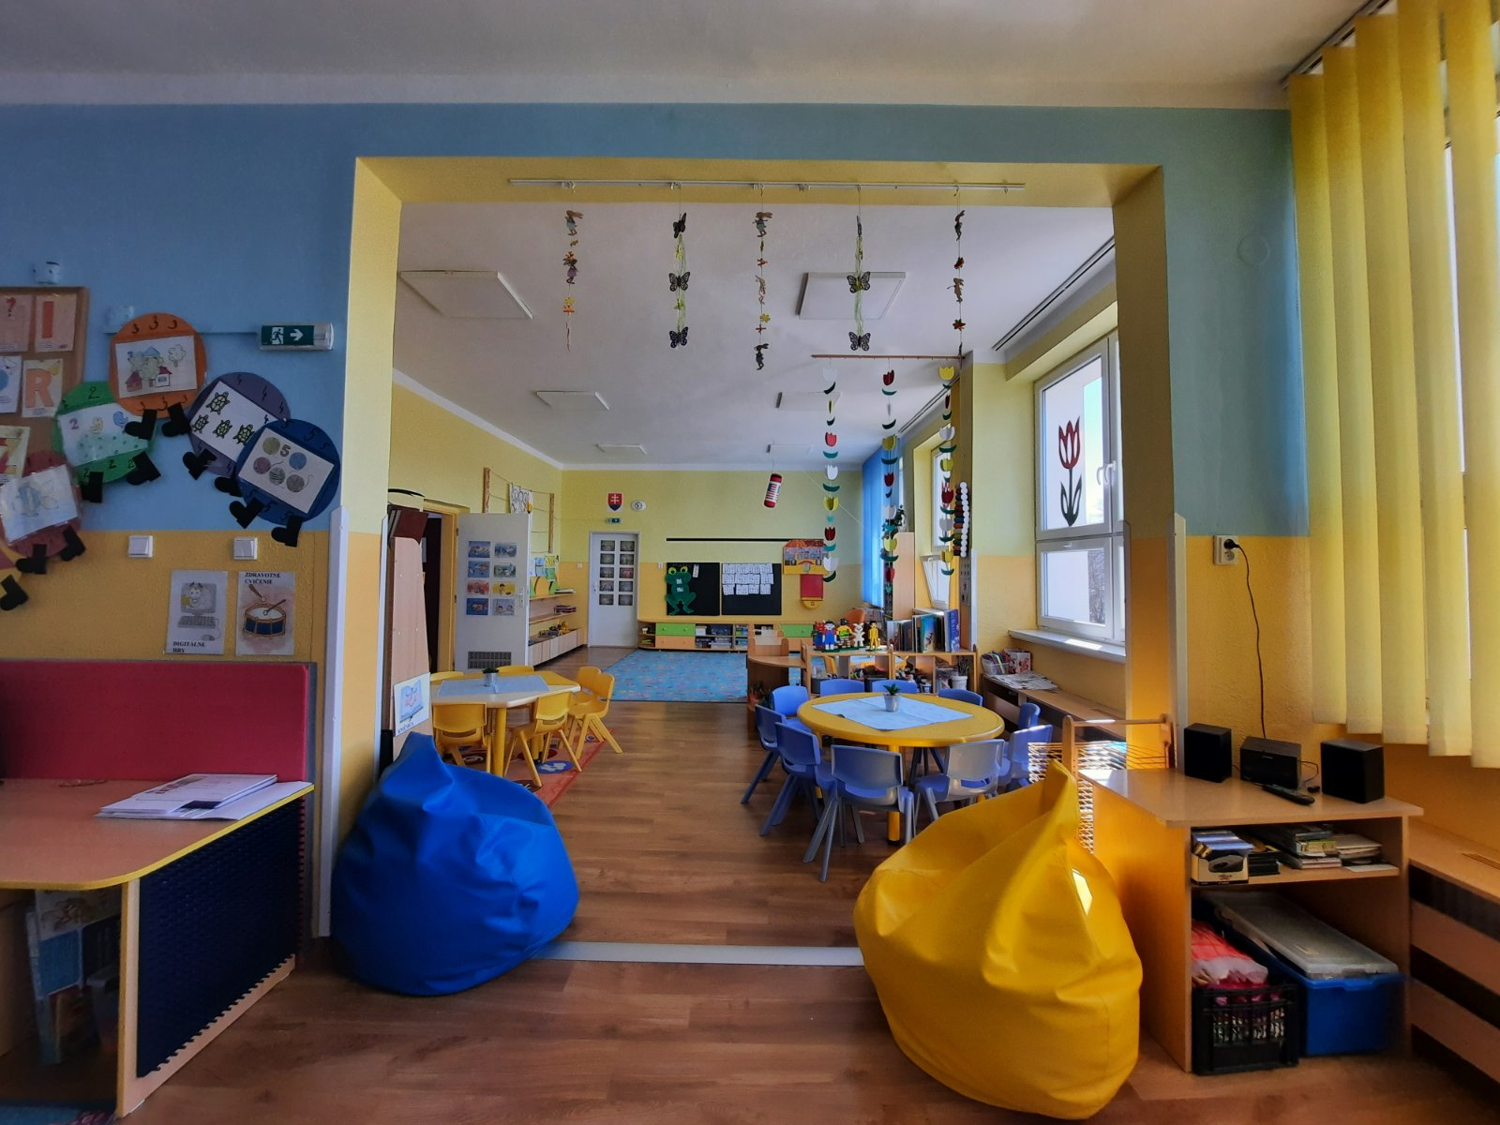
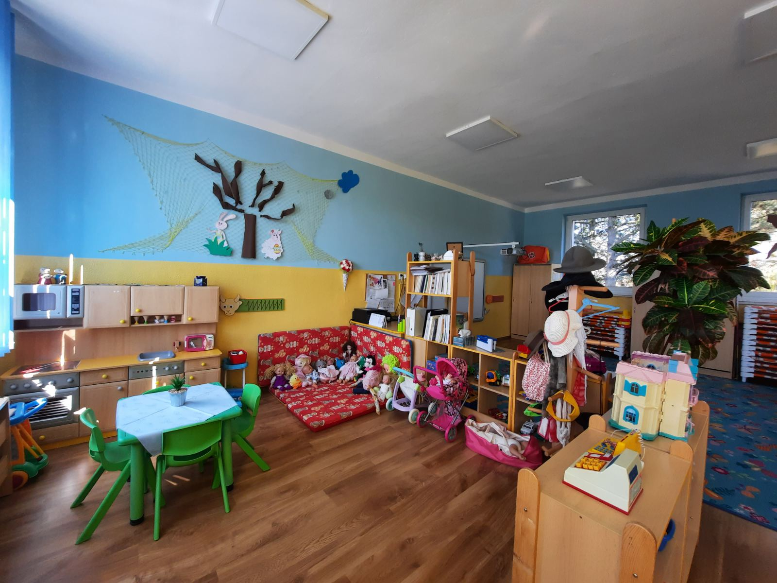
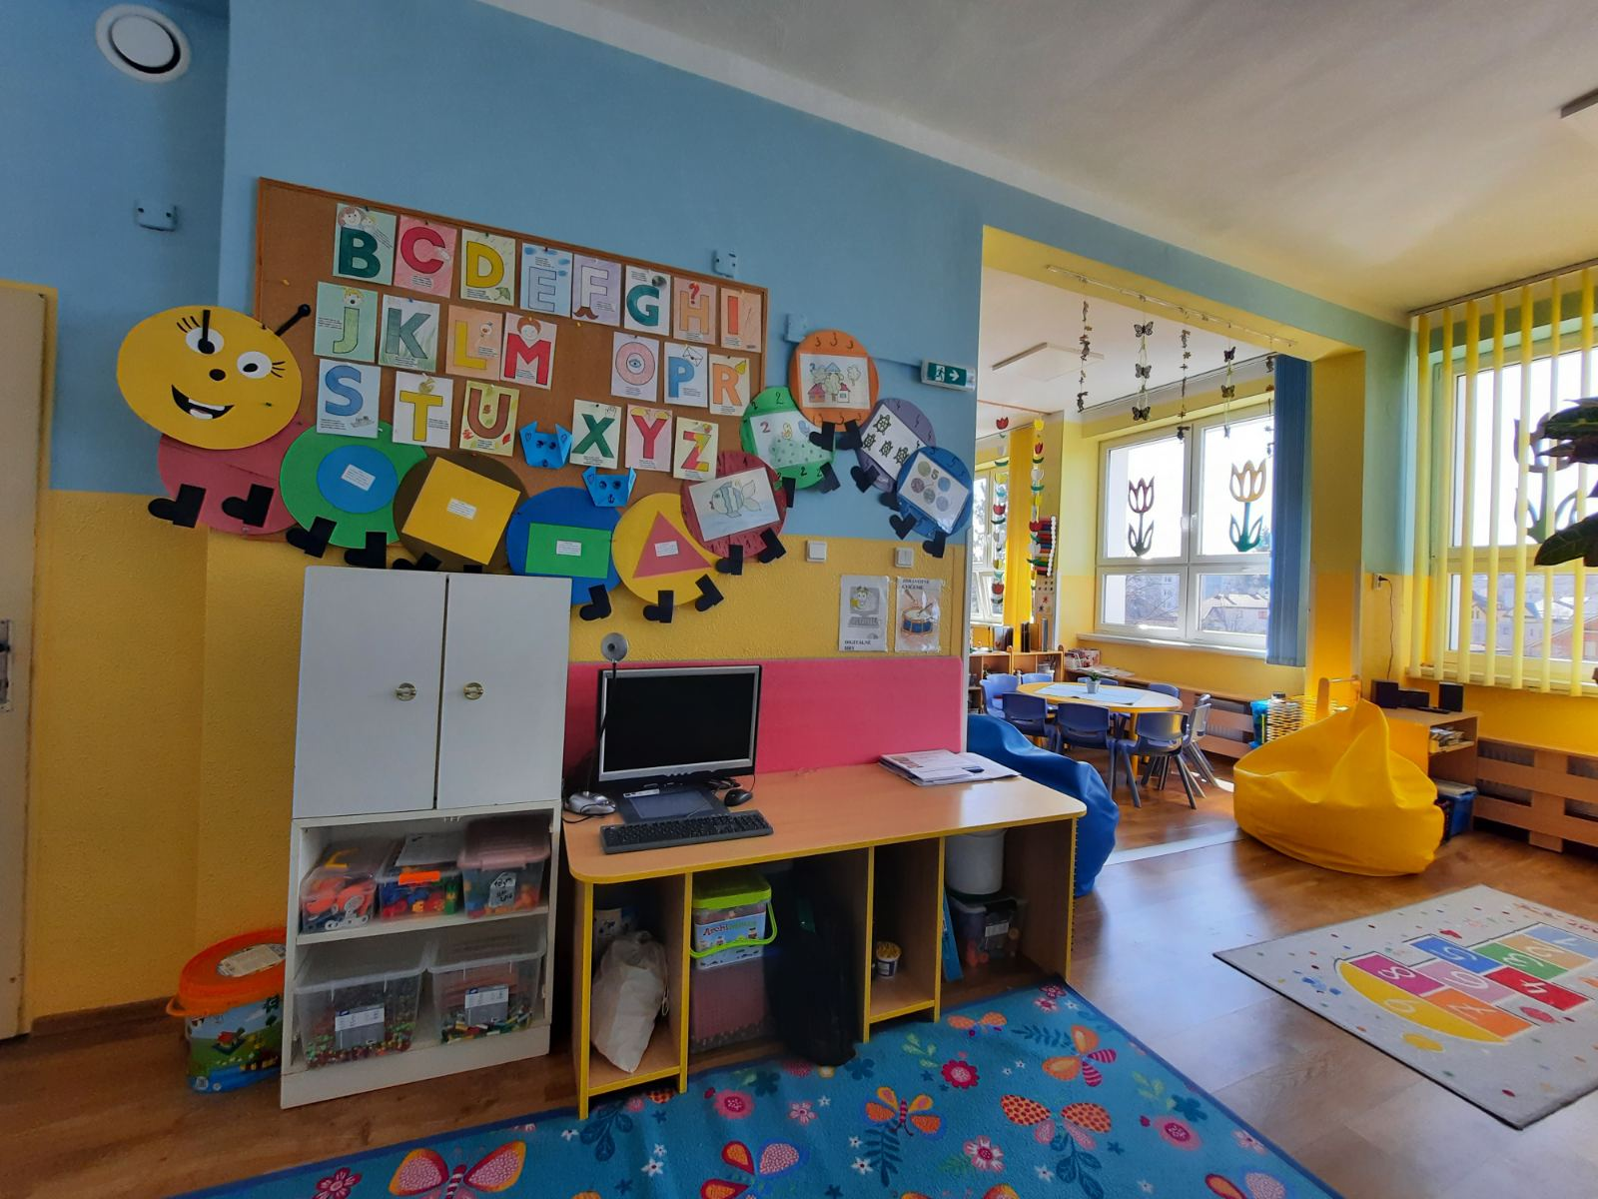
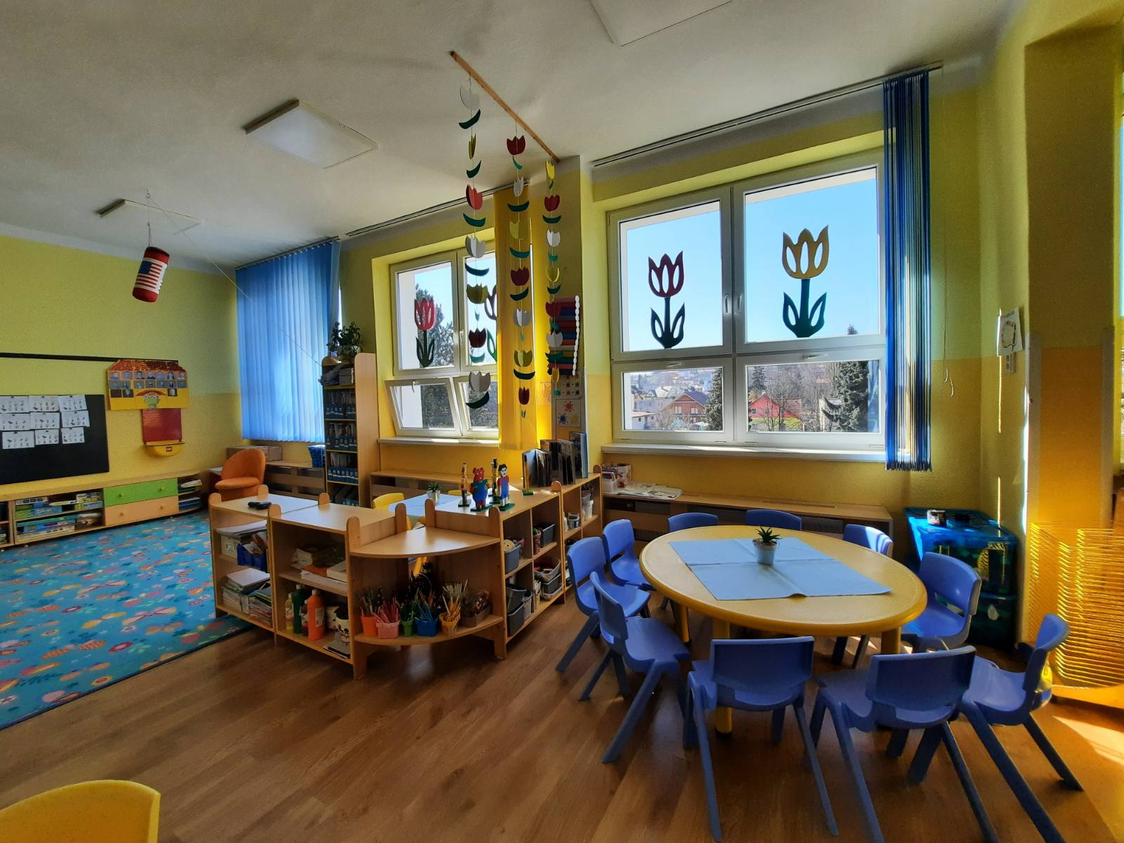
4.TRIEDA

Slide 9
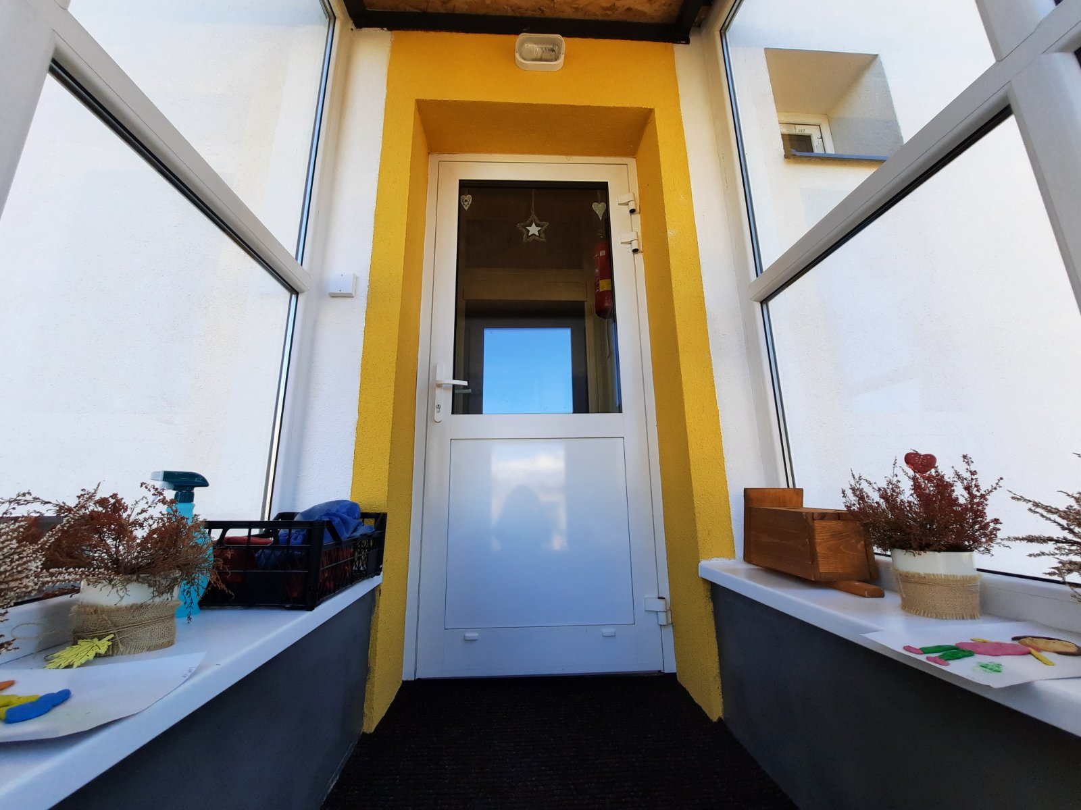
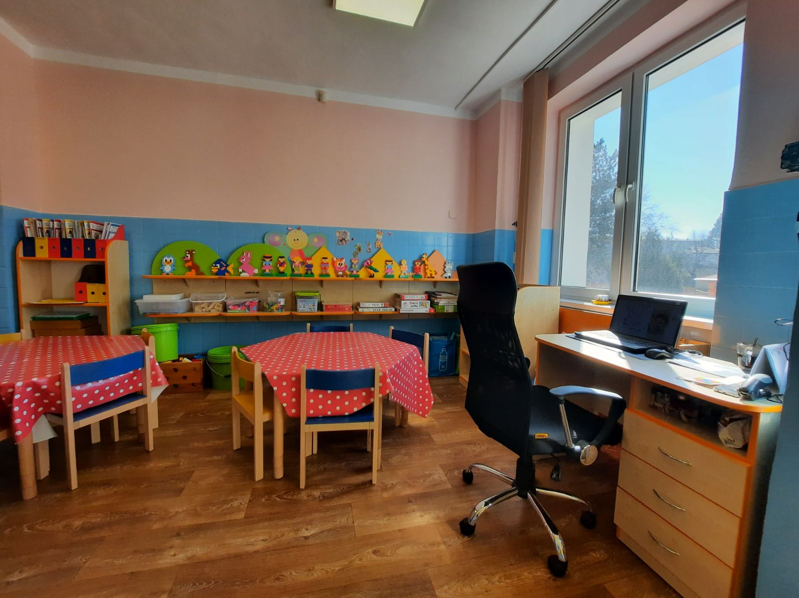
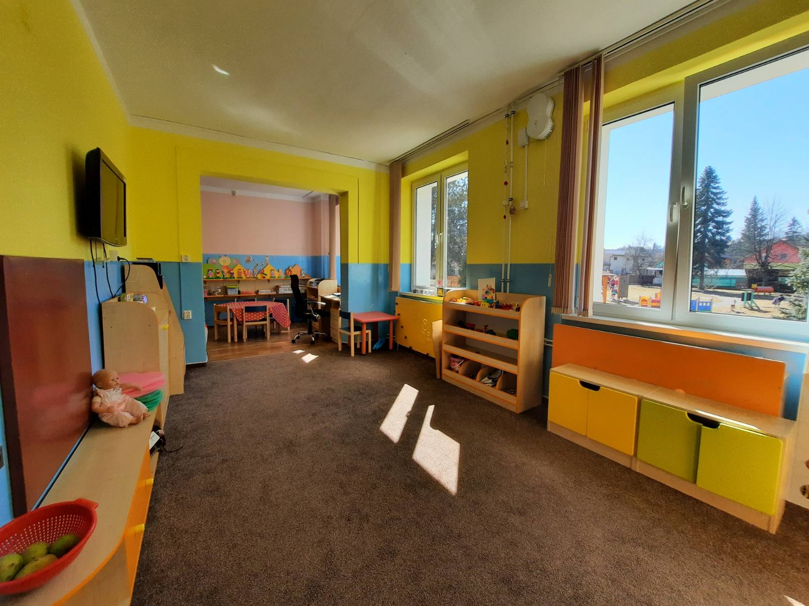
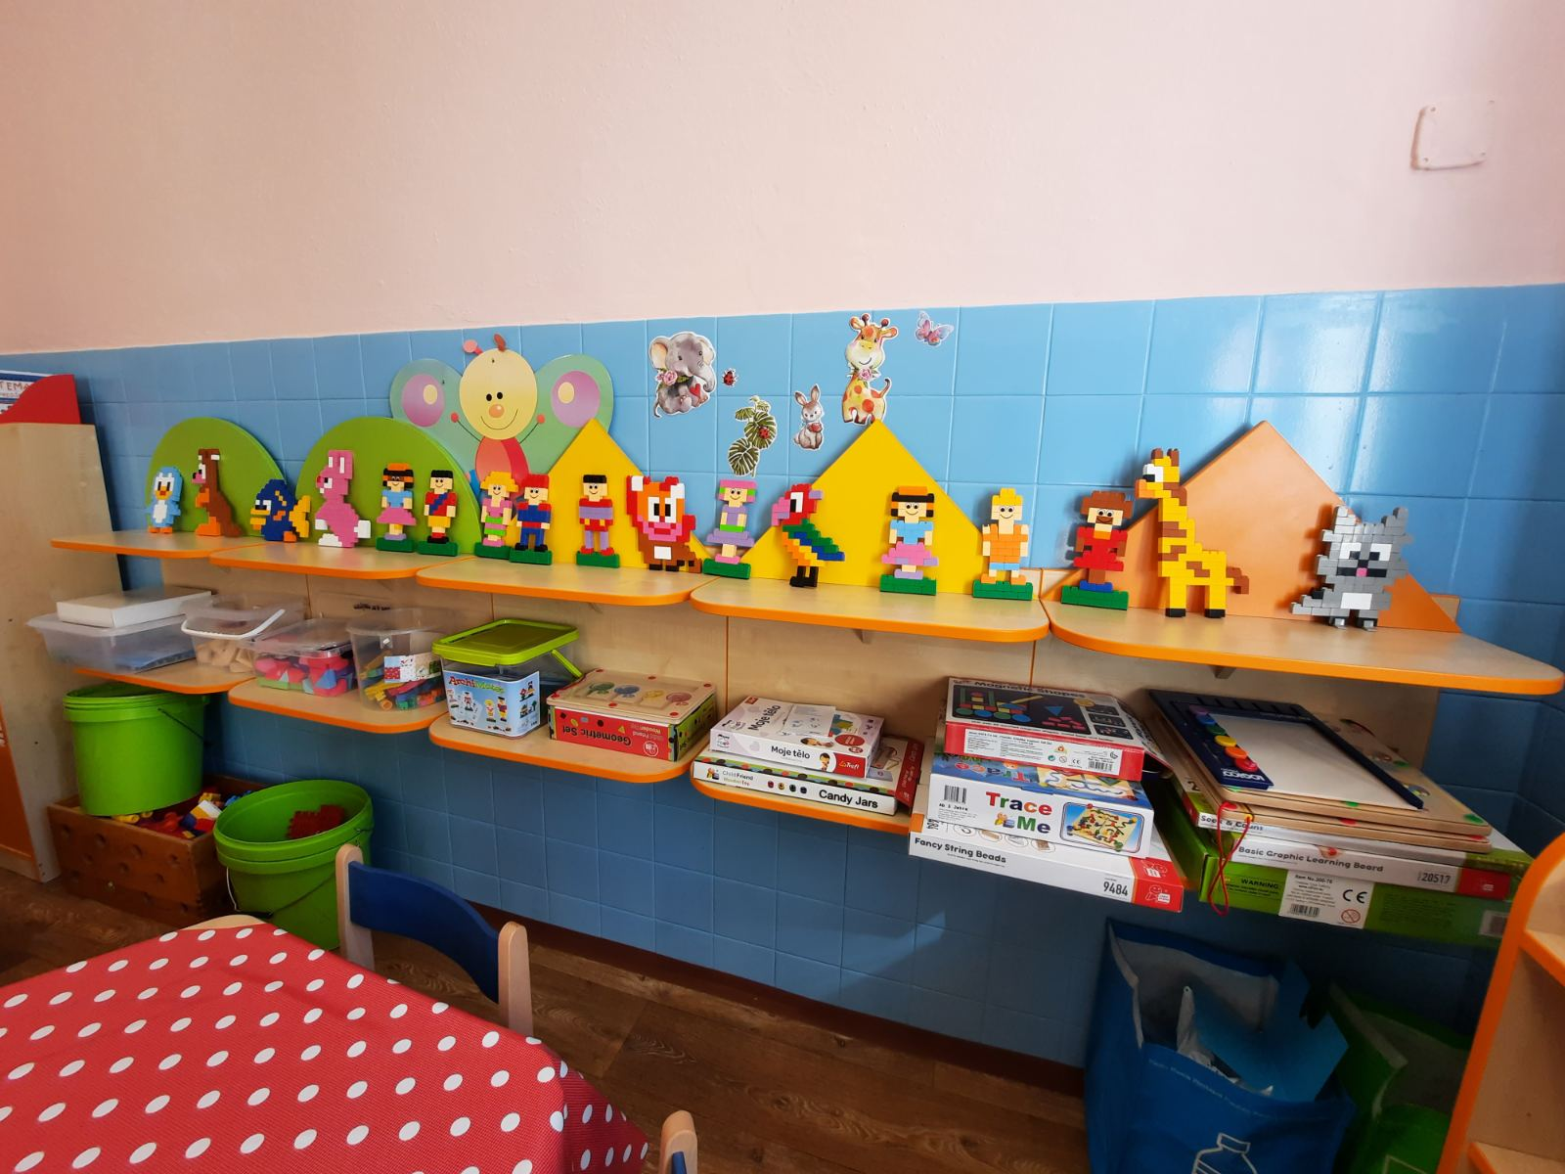
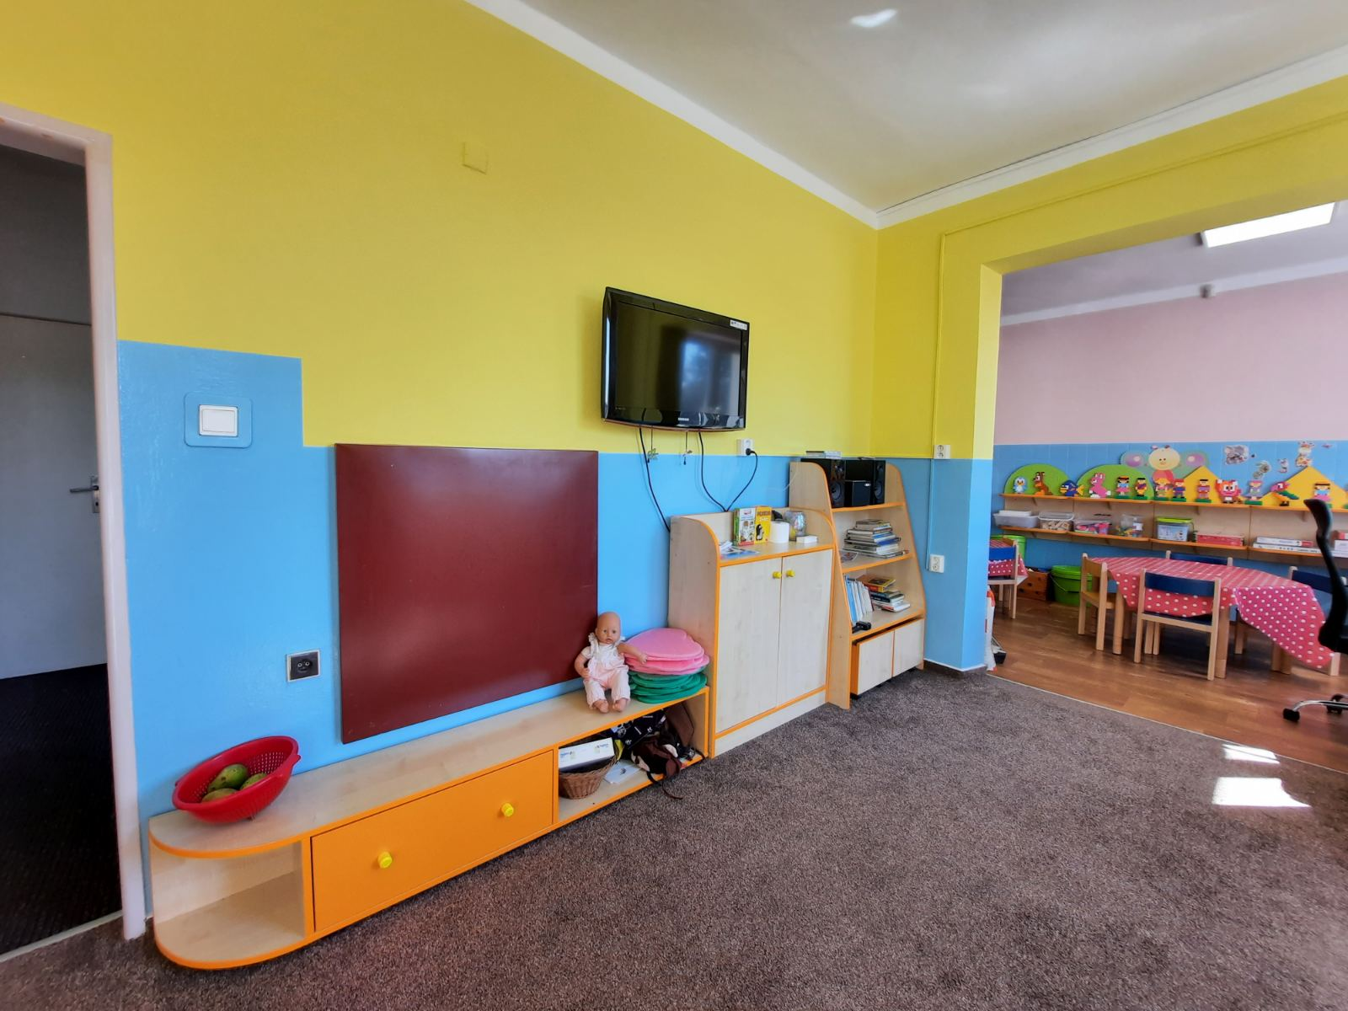
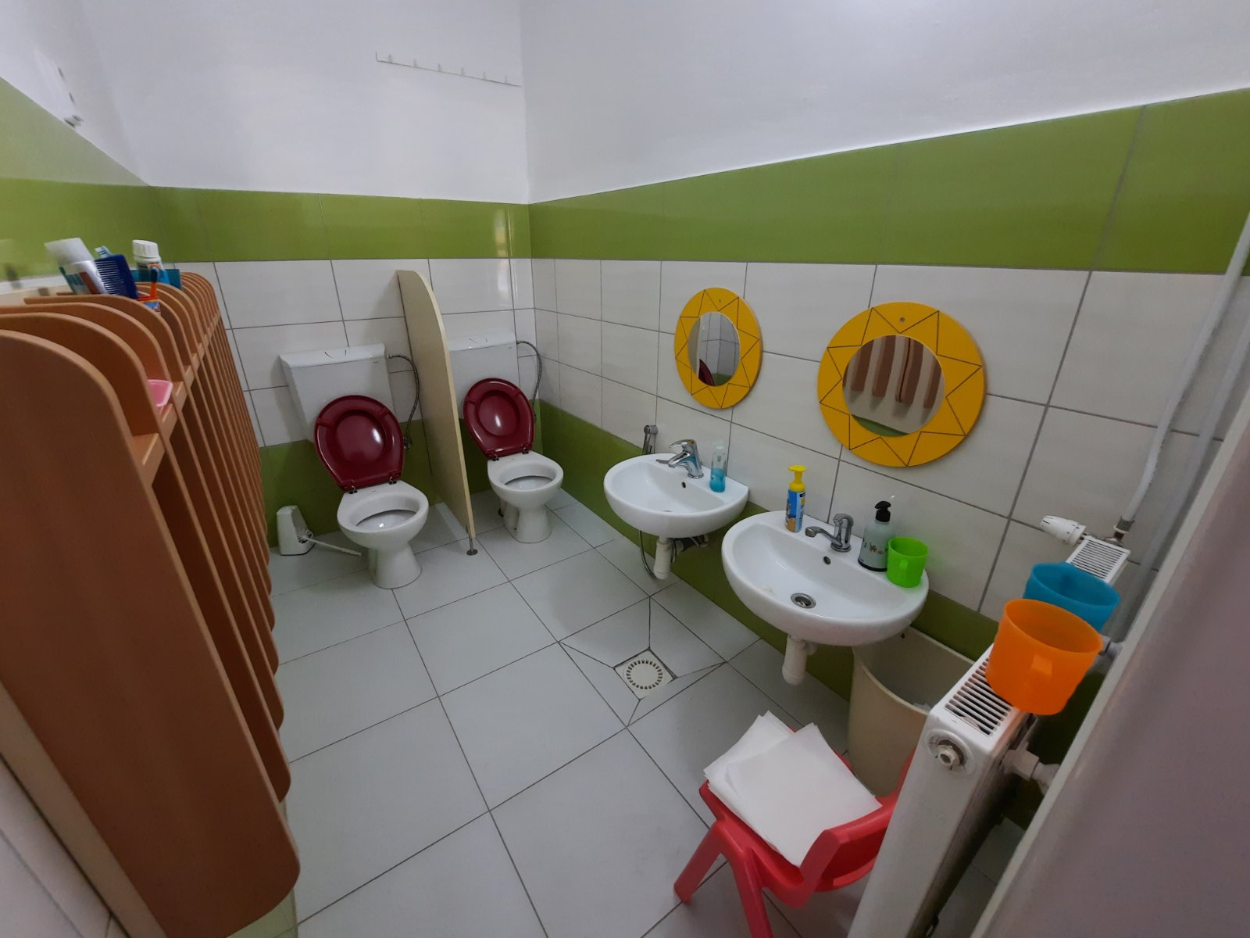
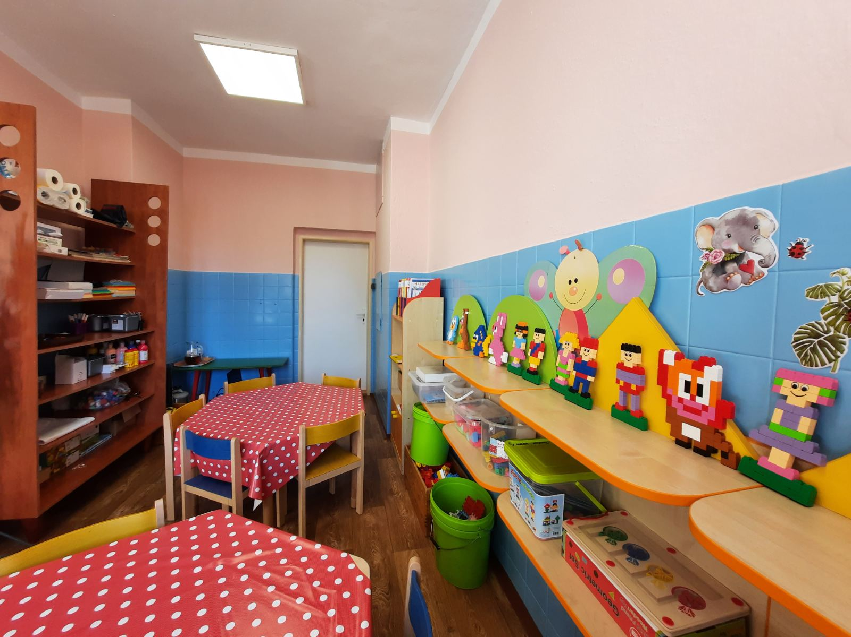
5.TRIEDA

Slide 10
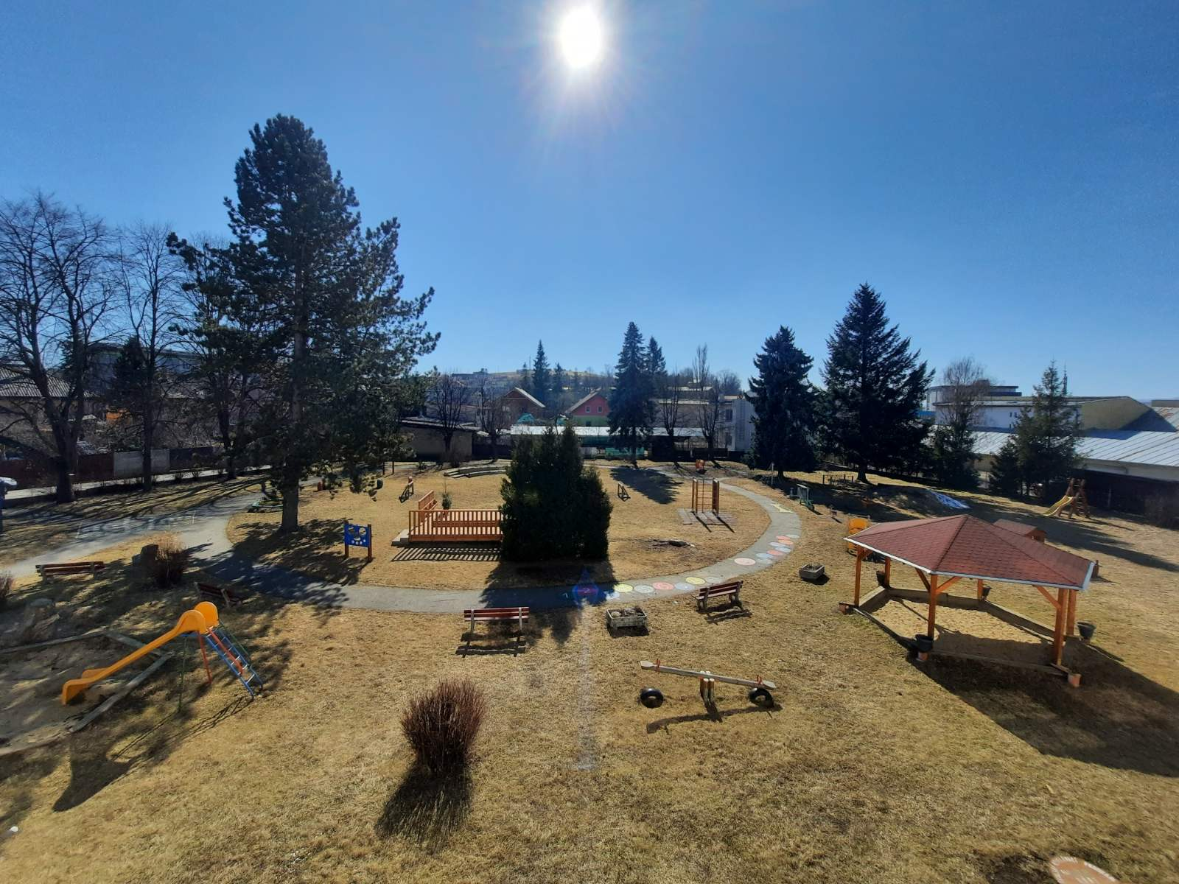
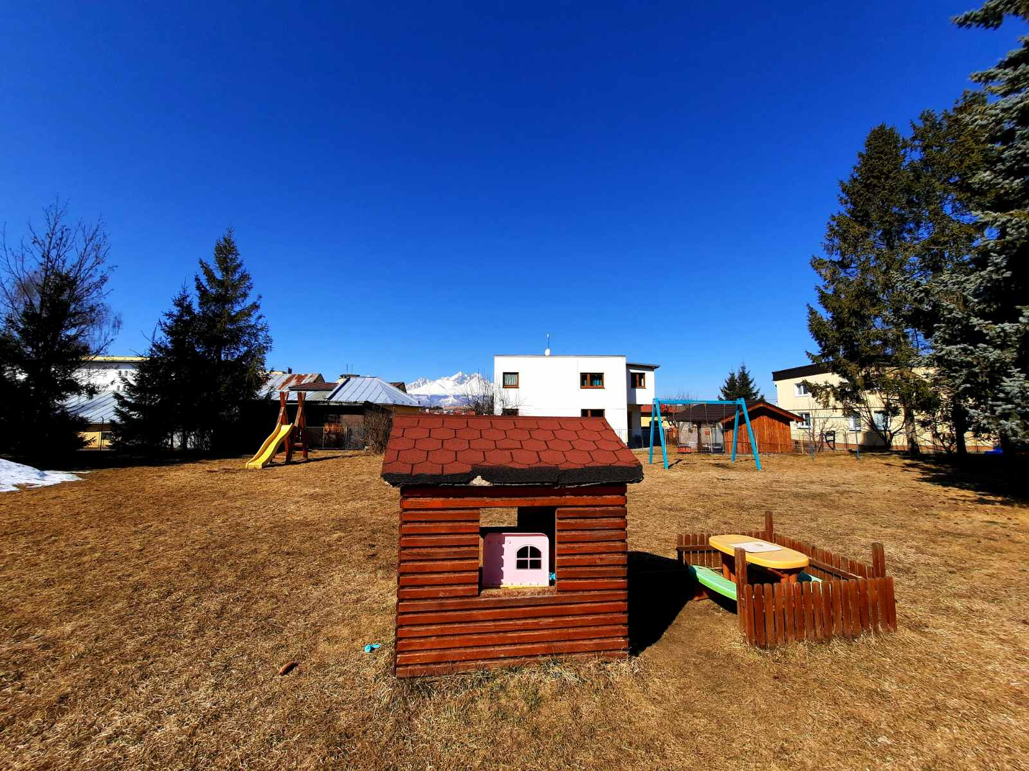
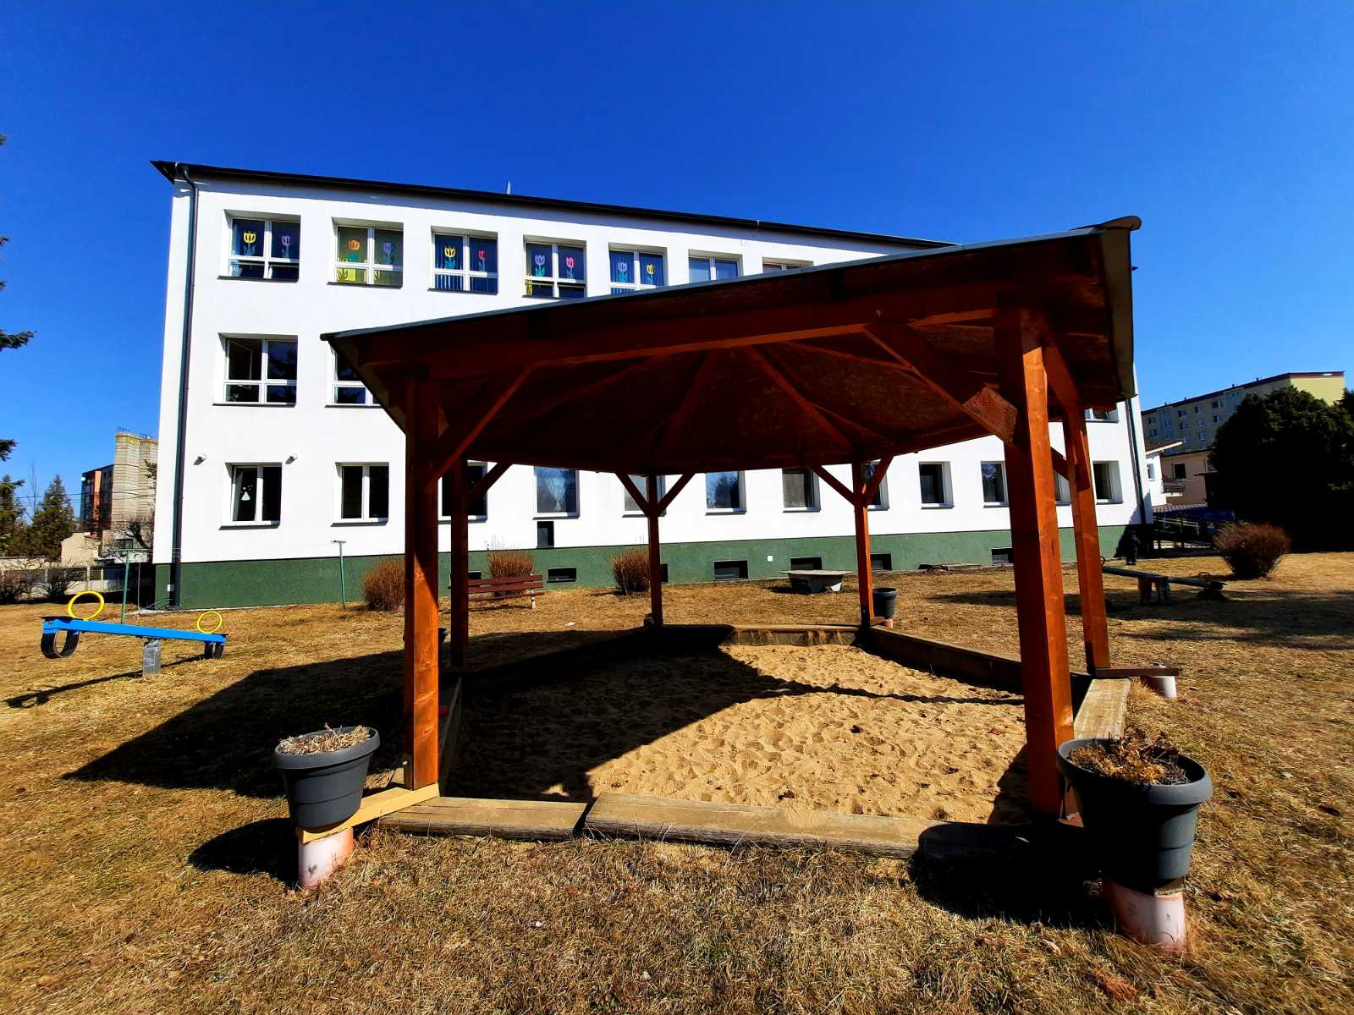
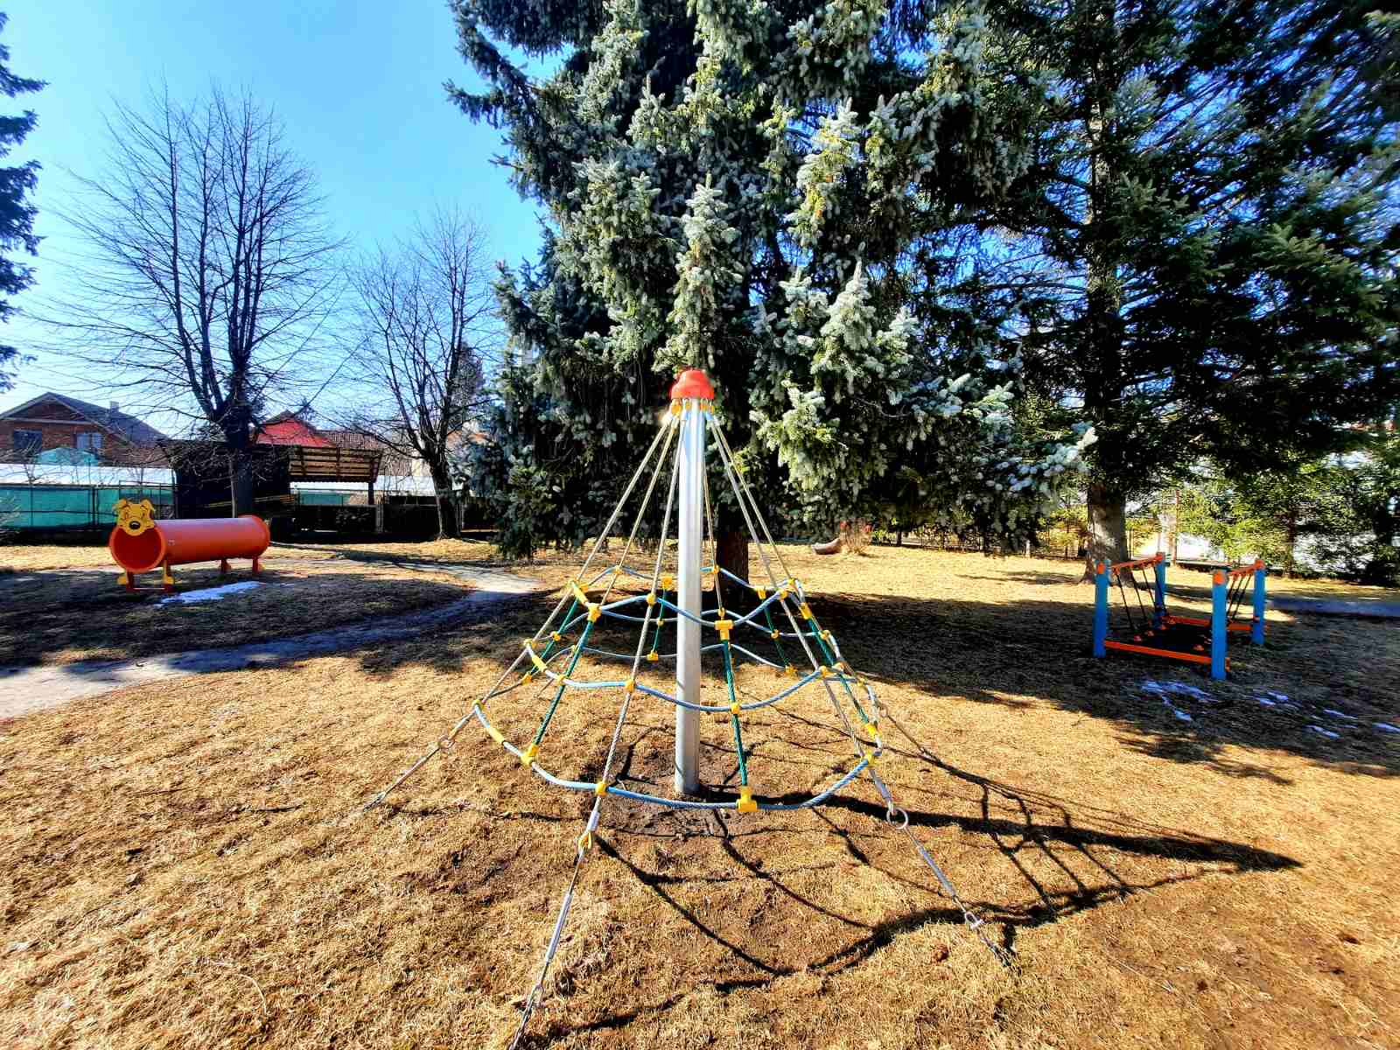
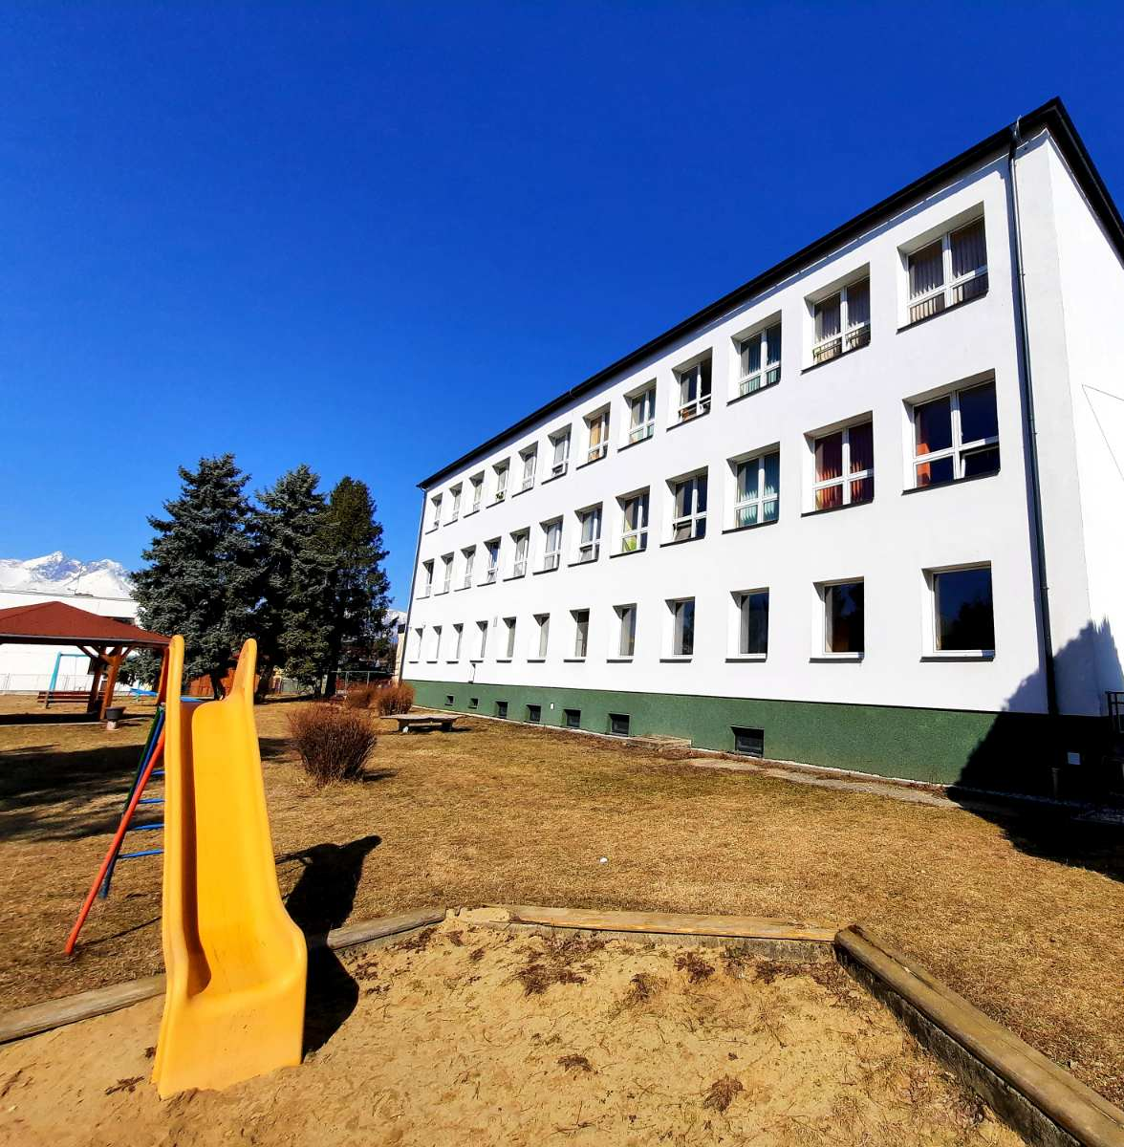
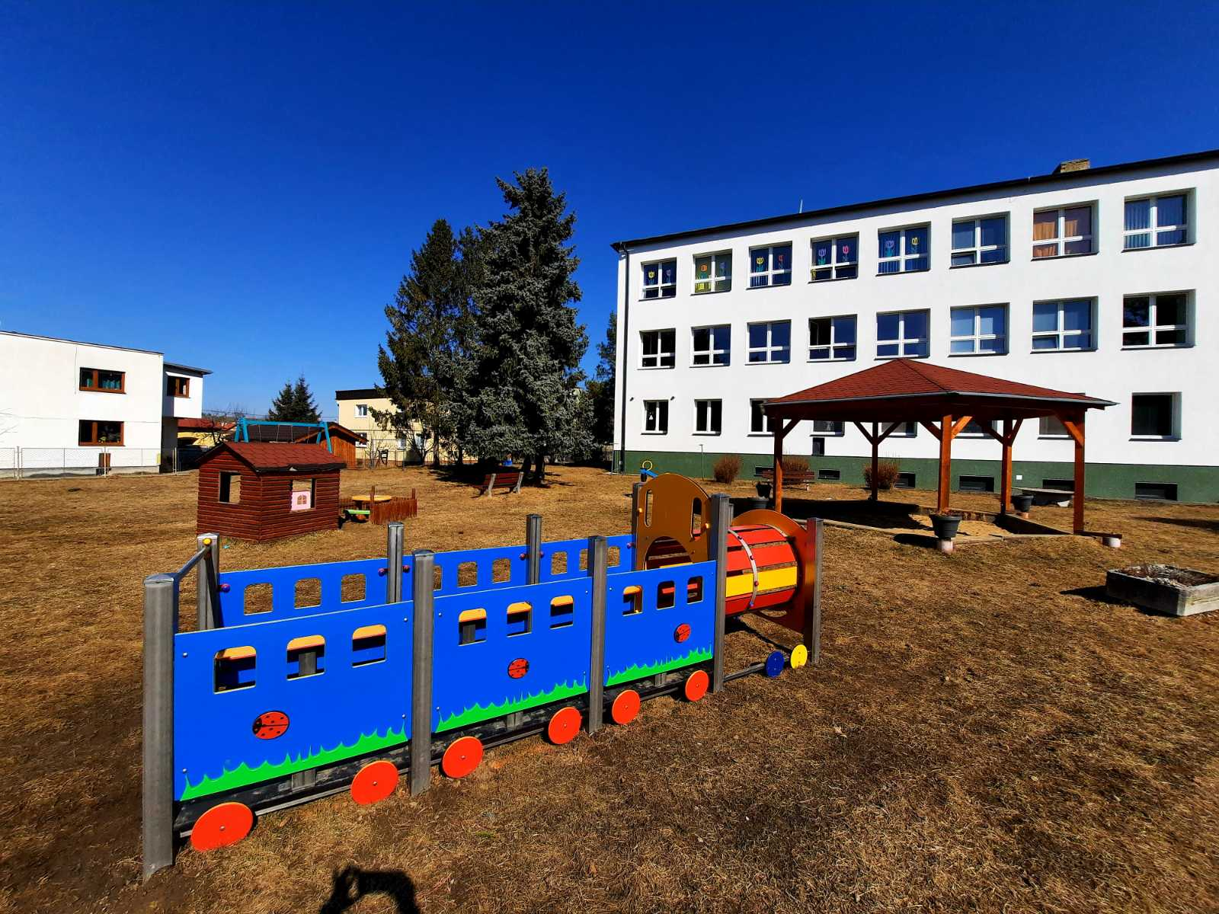
AREÁL MATERSKEJ ŠKOLY

Slide 11
Aké je
naše zameranie?

Slide 12
SME ŠKOLA RODINNÉHO TYPU
PONÚKAME:
citový, kladný a láskavý prístup k deťom
profesionálnu prácu kvalifikovaných, úspešných a tvorivých pedagógov
pozitívnu klímu v krásnych priestoroch tried
zdravý telesný rozvoj detí v priestoroch školského dvora a telocvične
množstvo zaujímavých aktivít pre deti a rodičov
hravé a tvorivé činnosti a aktivity v režime dňa detí
počas celého dňa bohatú, zdravo vyváženú stravu obohatenú o ovocie a zeleninu

Slide 13
S kým
spolupracujeme?

Slide 14
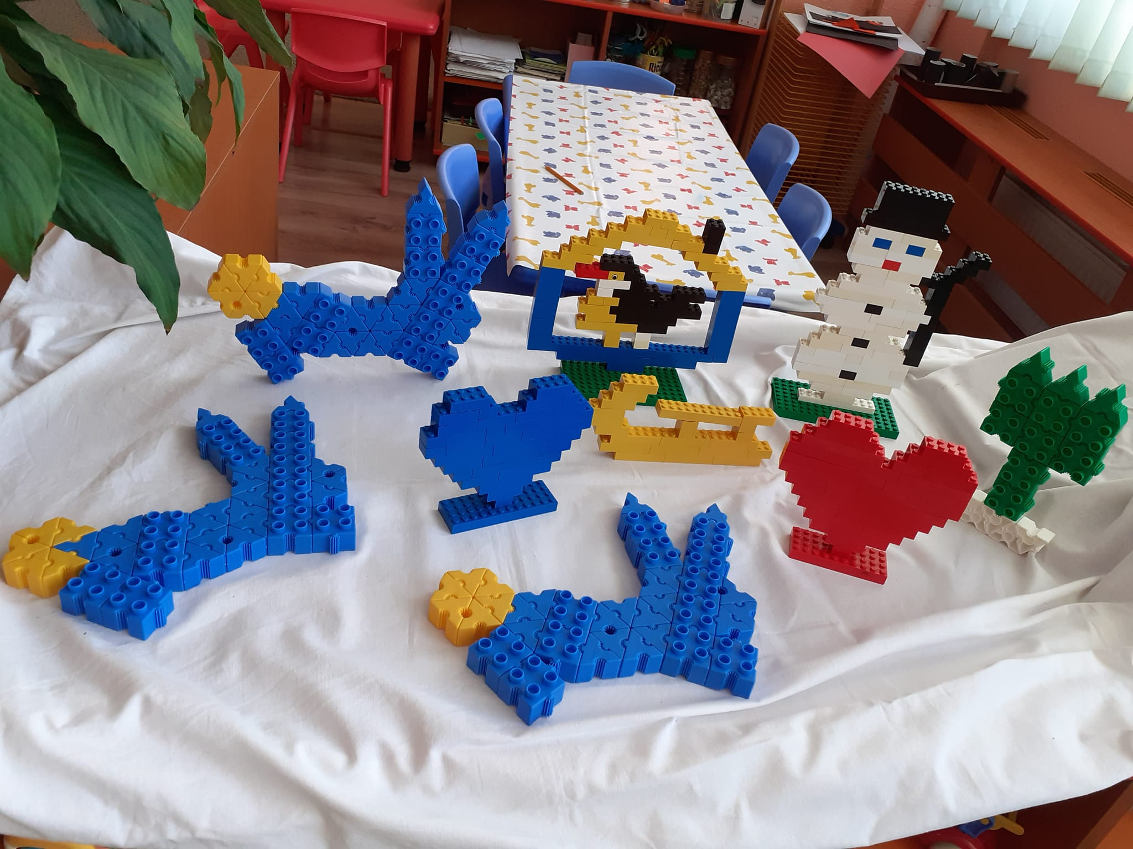
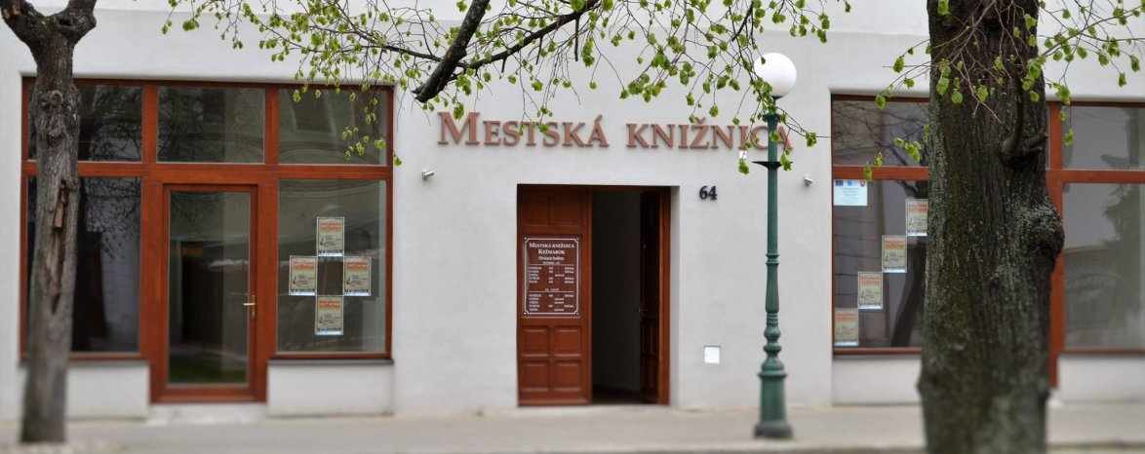
Spolupráca našej MŠ:
TARGET – legovňa
TARGET – anglický jazyk
Základná škola Dr.
Daniela Fischera 2
Mestská knižnica
Základná umelecká škola
Antona Cígera – výtvarný odbor

Slide 15
Aký je náš
denný
režim?

Slide 16
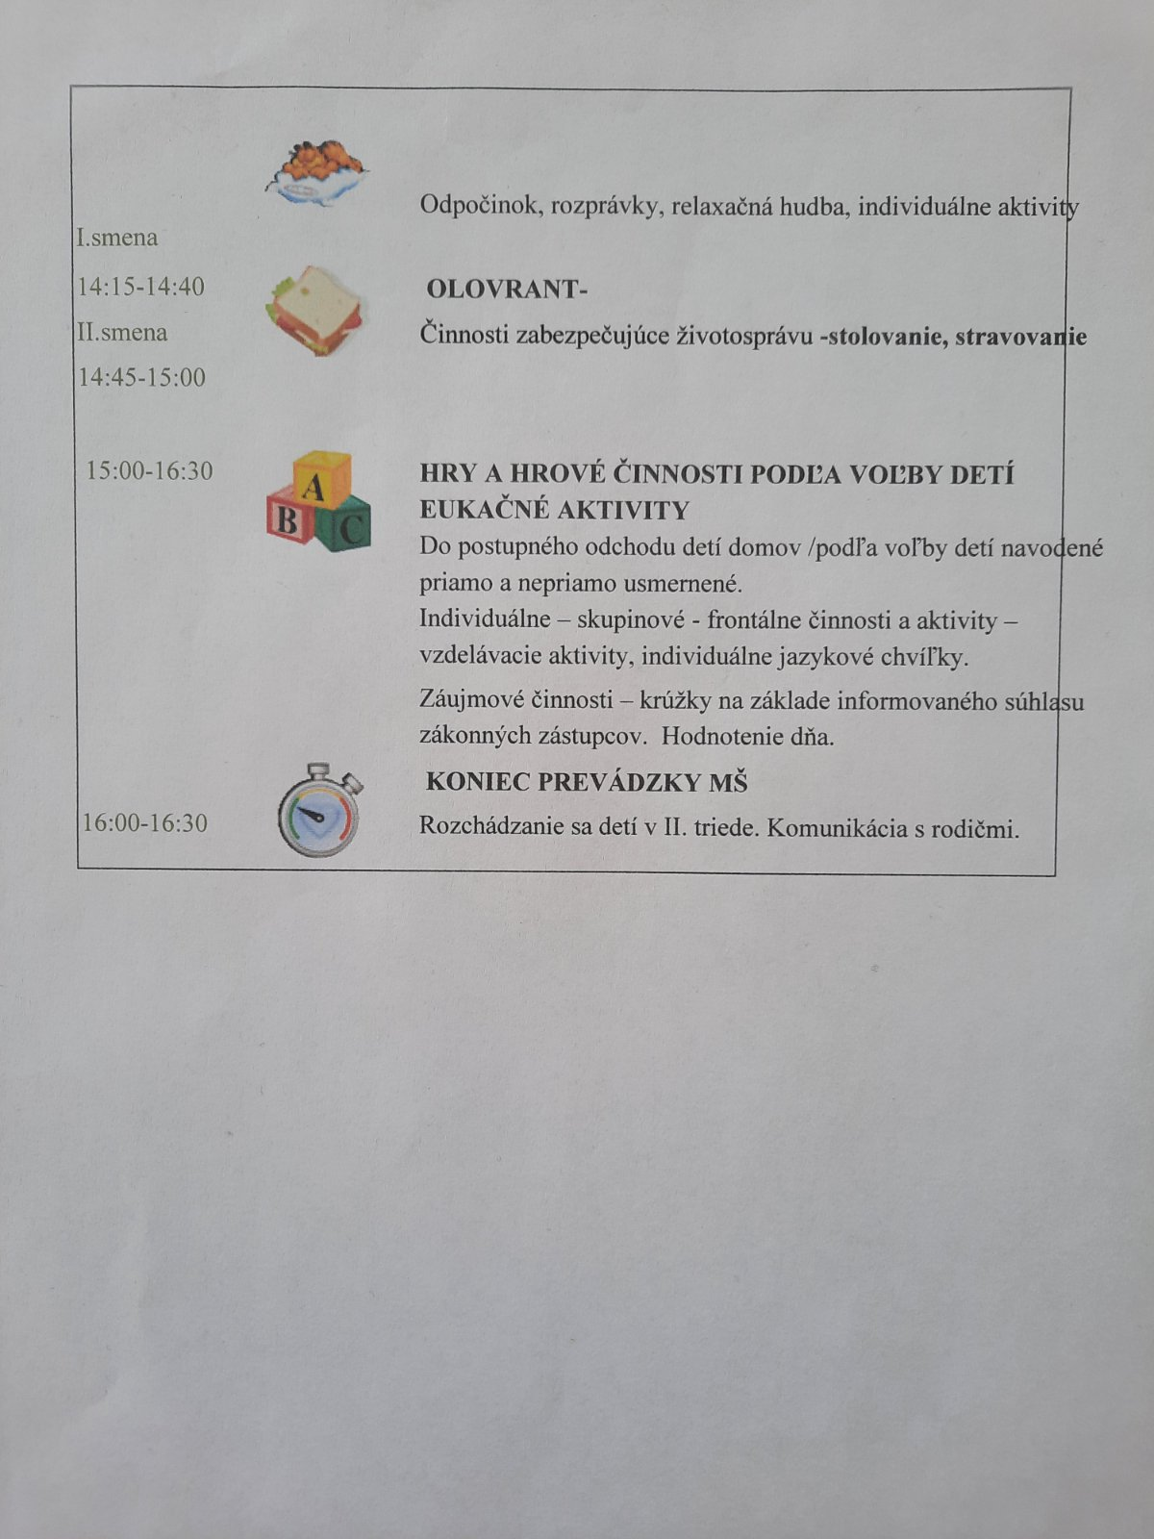

Slide 17
Naše úspešné projekty

Slide 18
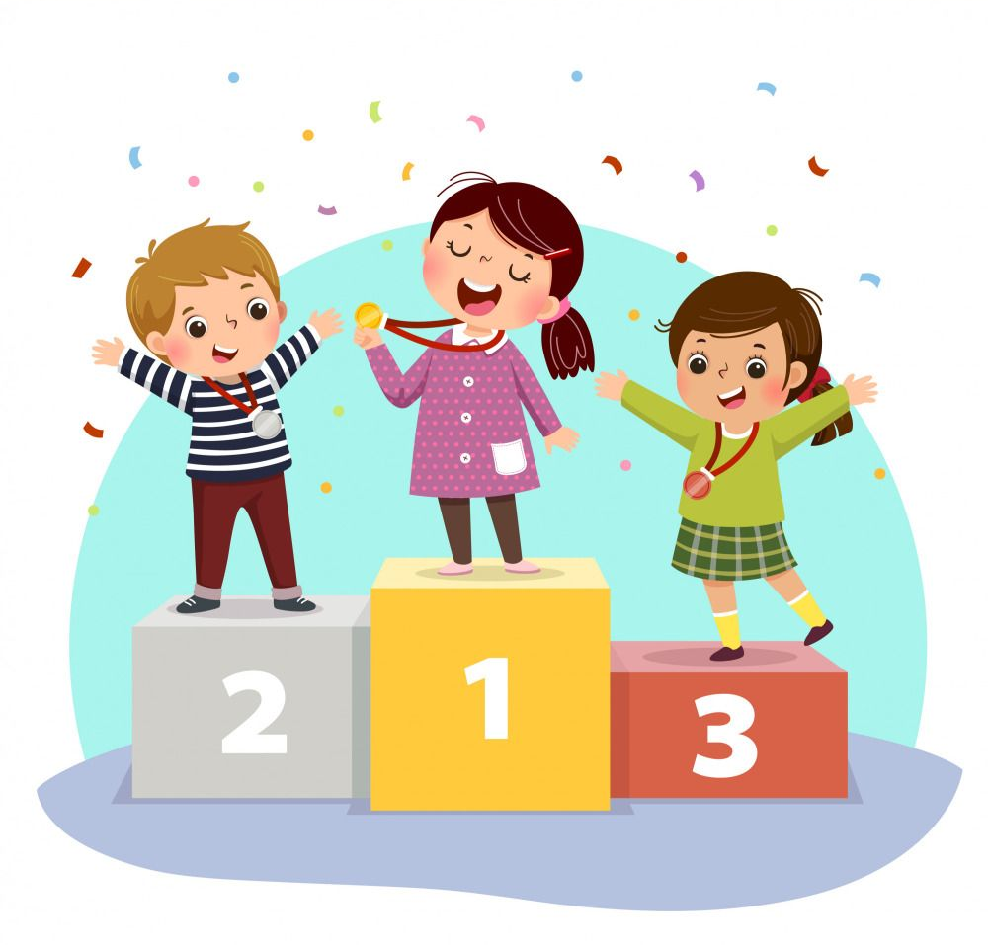
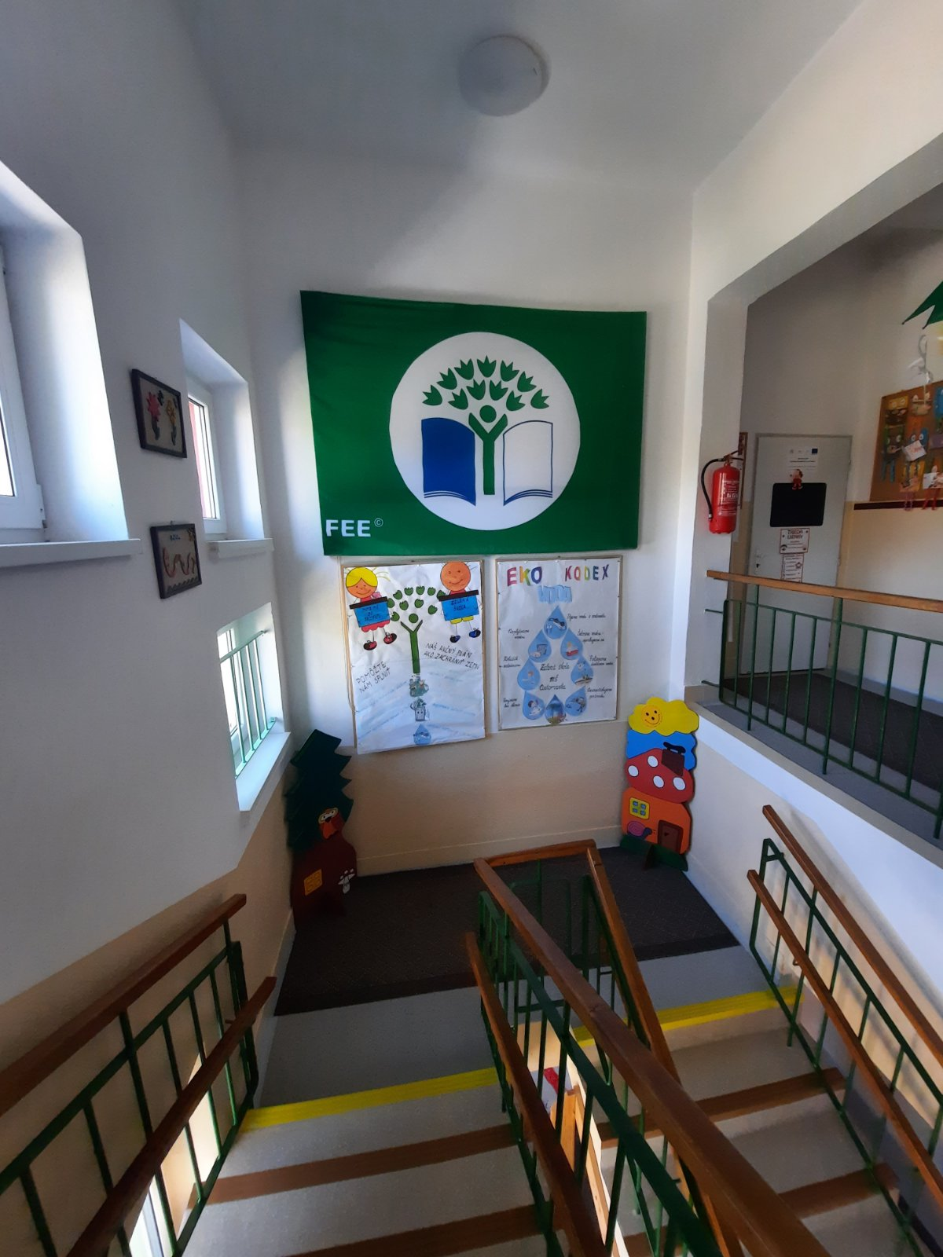
Zelená škola
Klíma nás spája
Projekt Predškoláci
Tesco
Múdre hranie – rozvojový projekt
Rekonštrukcia a modernizácia športoviska

Slide 19
Ako sa do tejto škôlky môžem zapísať?

Slide 20
PODANIE ŽIADOSTI
-vyzdvihnete si ju priamo v MŠ alebo na webstránke školy v sekcii „Tlačivá MŠ“
TERMÍN ZÁPISU
na šk. rok 2022/2023
od 2. mája – do 6. mája
2022
https://mscintorinska-3kk.edupage.org/text15/
PREDNOSTNE PRIJÍMAME:
deti 1 rok pred vstupom do ZŠ (povinné predprimárne vzdelávanie)
deti vo veku od 3 do 6 rokov

Slide 21
M
A
T
E
R
S
K
Á
Š
K
O
L
A
C
I
N
T
O
R
Í
N
S
K
A
3
ĎAKUJEME ZA POZORNOSŤ
A TEŠÍME SA NA VAŠE DETIČKY

